Slide 1
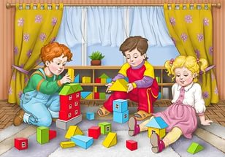
Создание РППС для реализации игровых замыслов дошкольников.
Лазарева Ирина Владимировна
воспитатель МБДОУ д/с № 19

Slide 2
Игра - что может быть интересней для ребёнка?
Это и радость и познание, и творчество.
Это то, ради чего ребёнок идёт в детский сад.

Slide 3
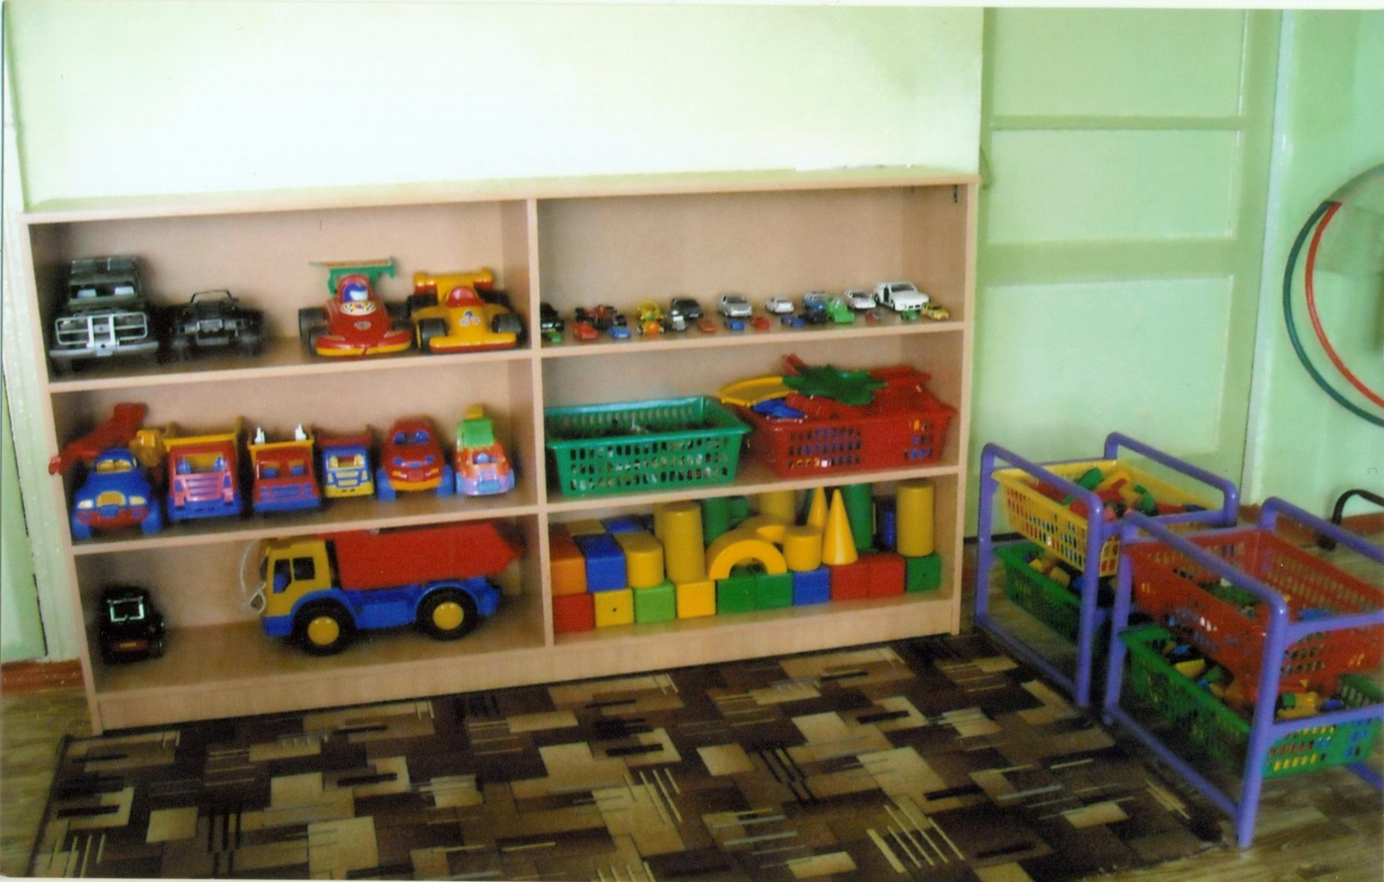
Насыщаясь, игровая среда группы постепенно становится основой для организации увлекательной, содержательной жизни и разностороннего развития каждого ребёнка. Размещение оборудования по секторам (центрам развития) позволит детям объединяться подгруппами по общим интересам.

Slide 4
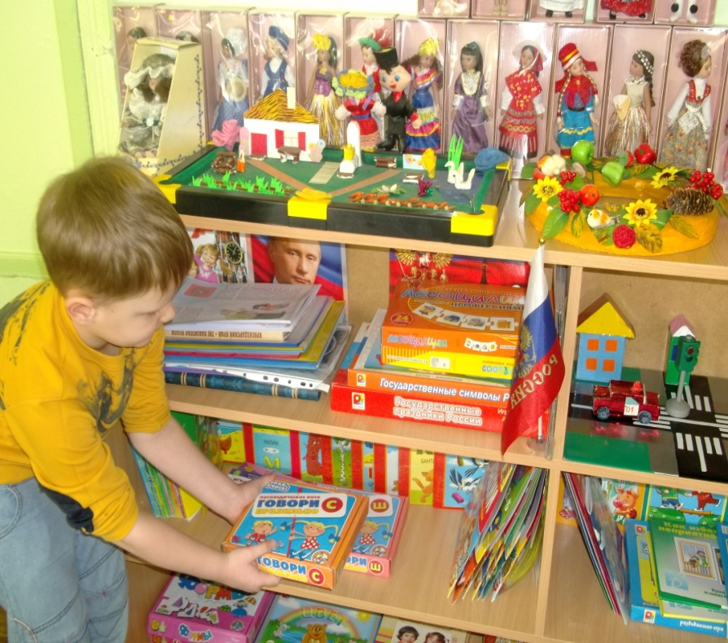
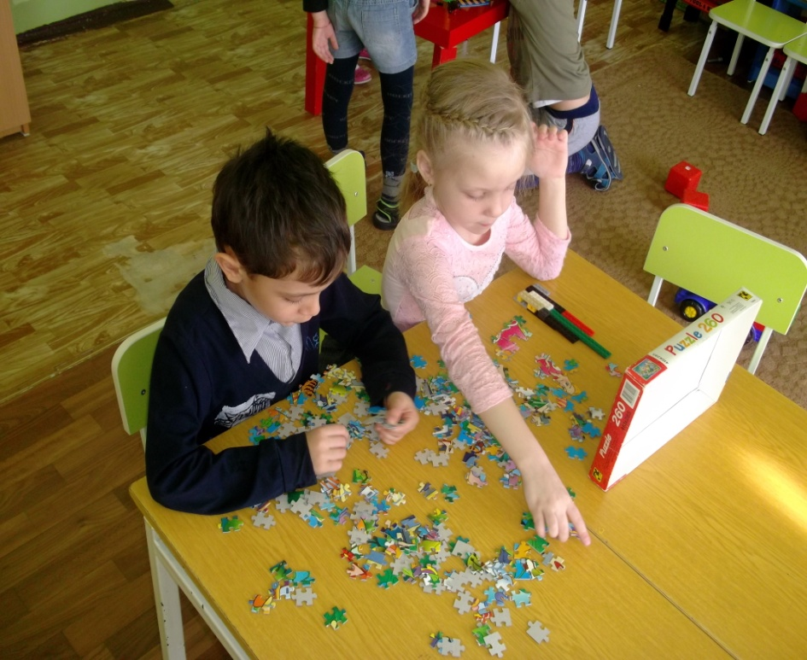
Игровая зона для настольно-печатных игр
Развитие мышления и мелкой моторики, зрительного восприятия и внимания; обучение группировке предметов по цвету, размеру, форме; выявление отношения групп предметов по количеству и виду.

Slide 5
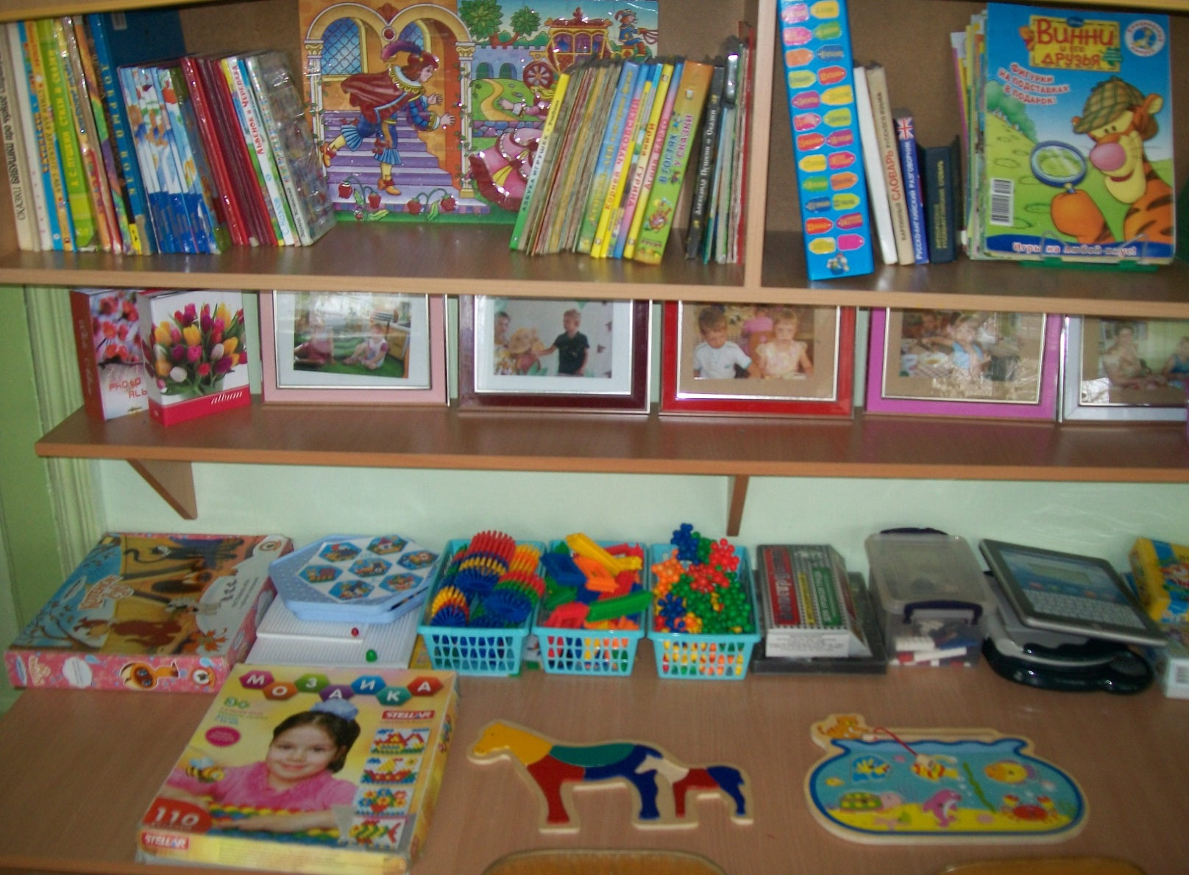
Книжный уголок
Цели создания: развитие избирательного отношения к произведениям художественной литературы, повышение внимания к языку литературного произведения, совершенствование умения обращаться с книгой, расширение представлений об окружающем.

Slide 6
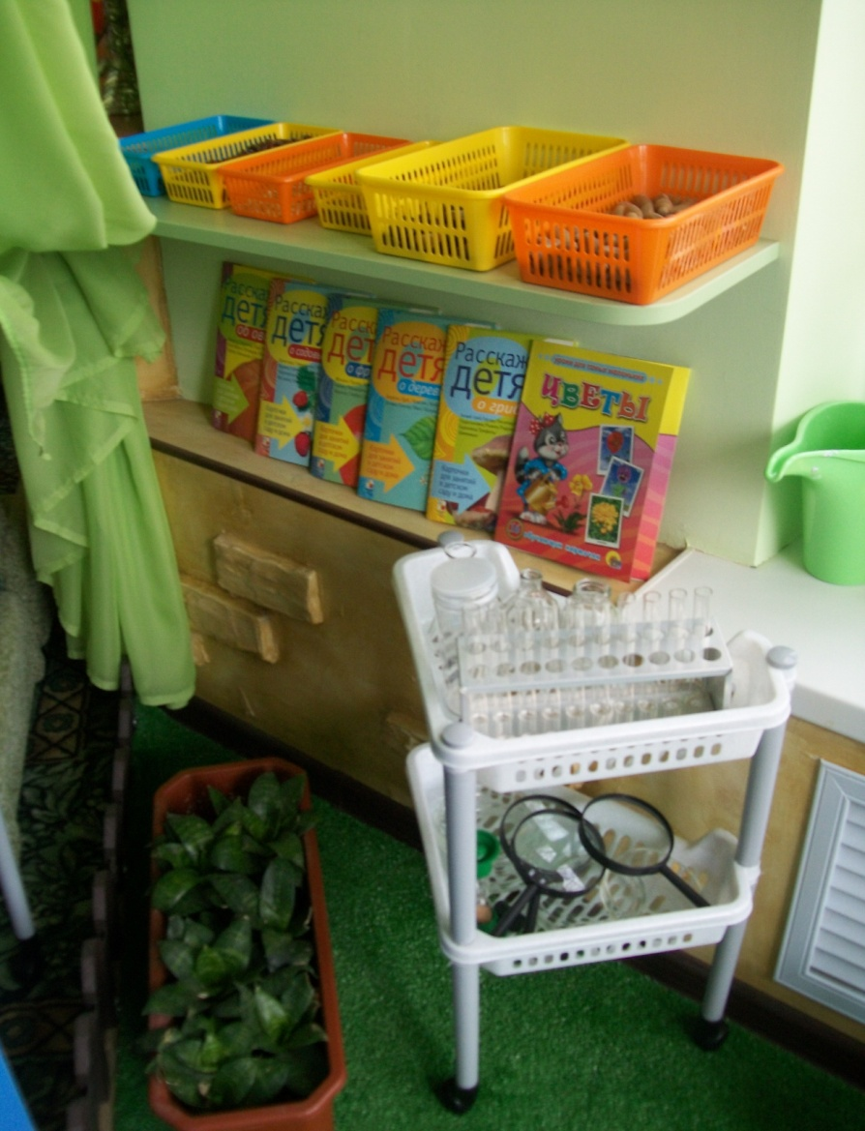
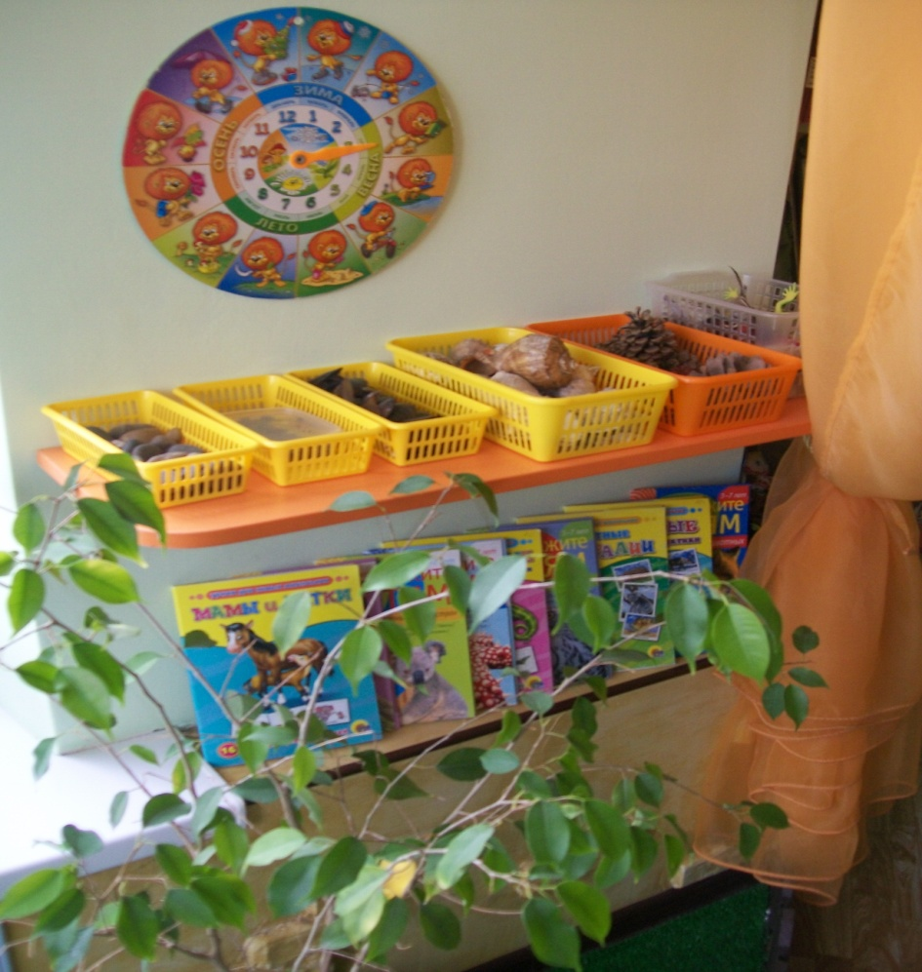
Уголок природы и экспериментирования
Ознакомление детей с окружающим миром: с разными явлениями природы, флорой и фауной нашей планеты. Расширение знаний и навыков по уходу за комнатными растениями, развитие умений пользоваться инвентарем, воспитание трудолюбия, формирование умений работать в коллективе.

Slide 7
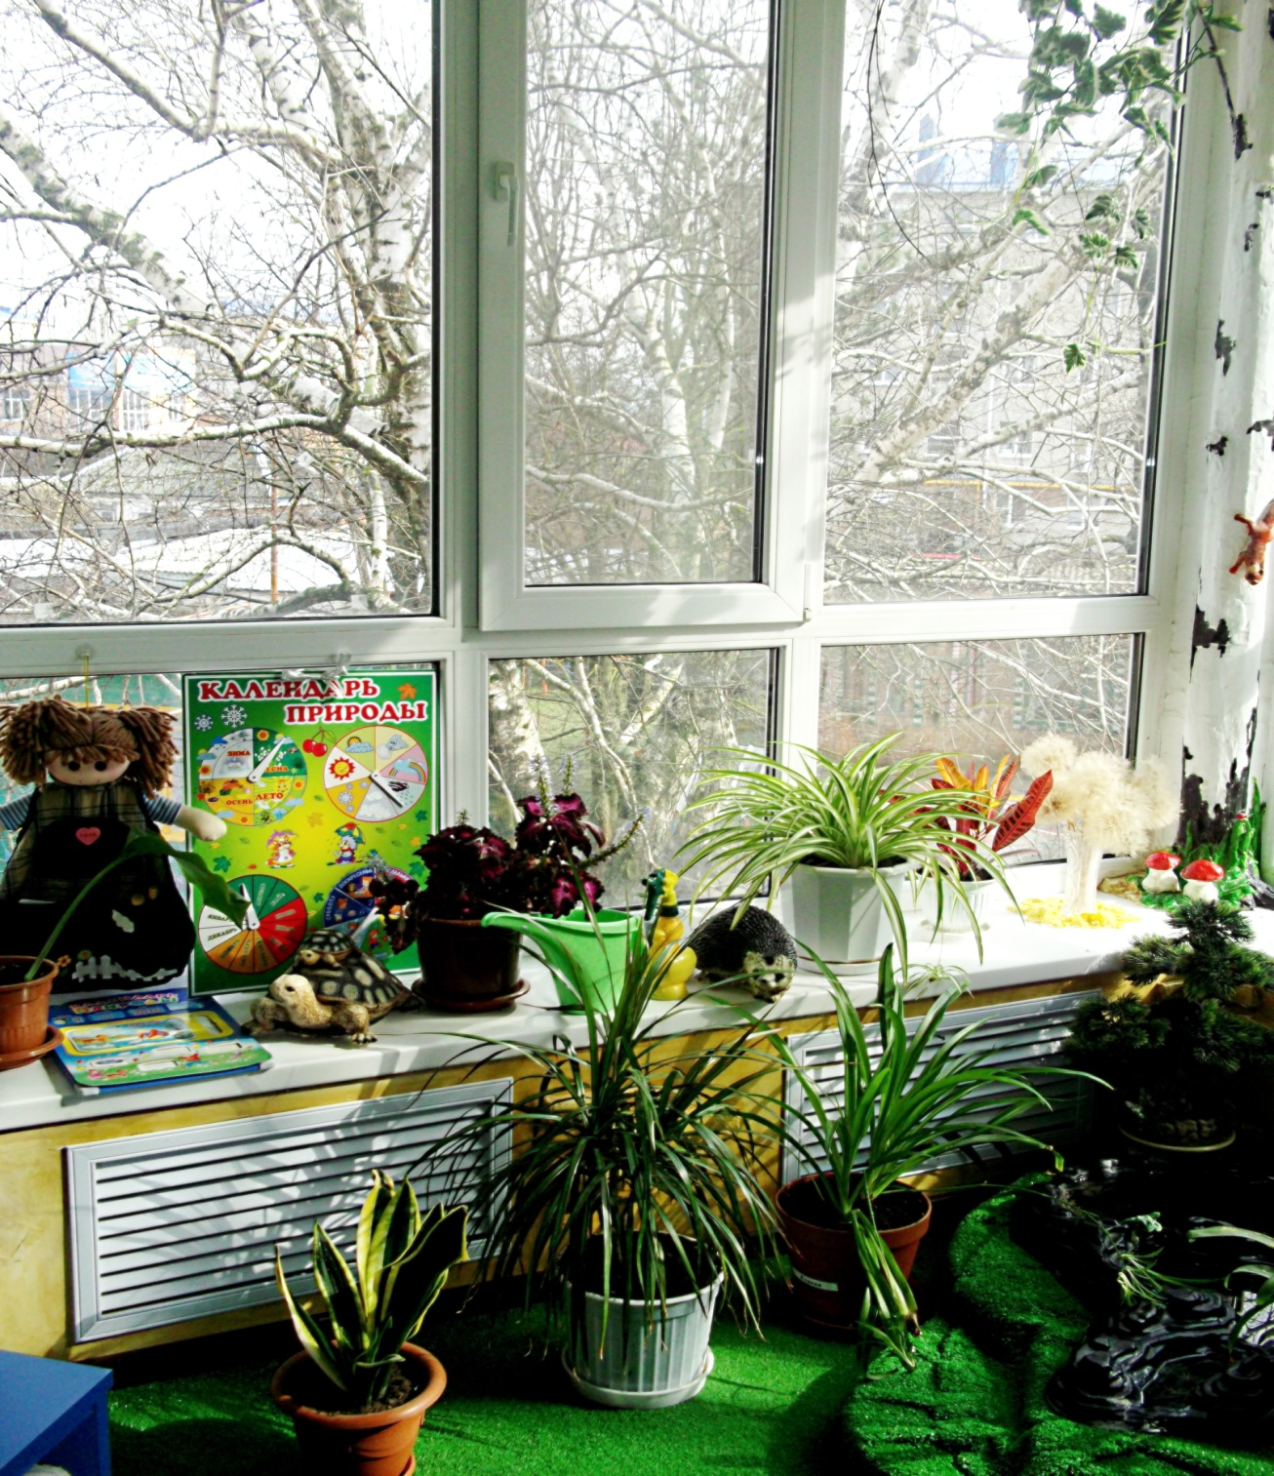
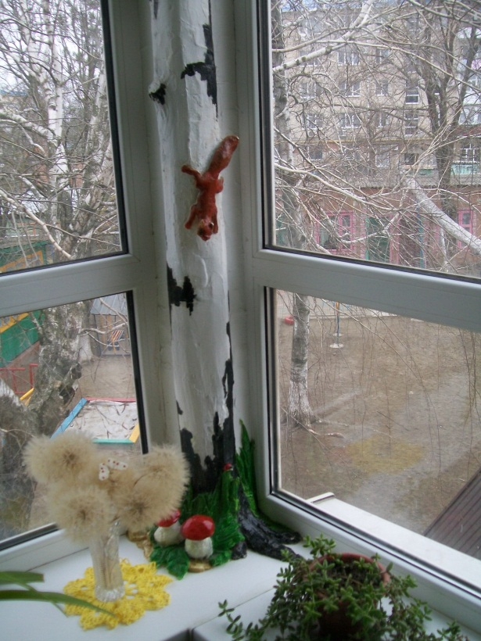
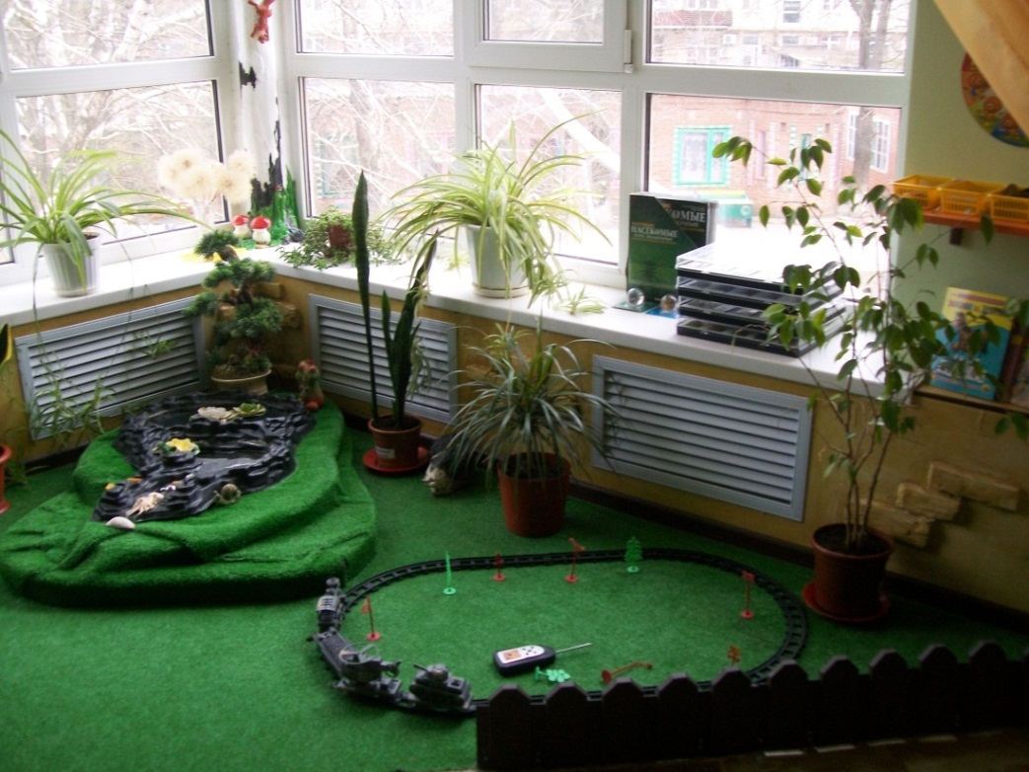
«Зелёная зона» для релаксации, опытов и экспериментов.

Slide 8
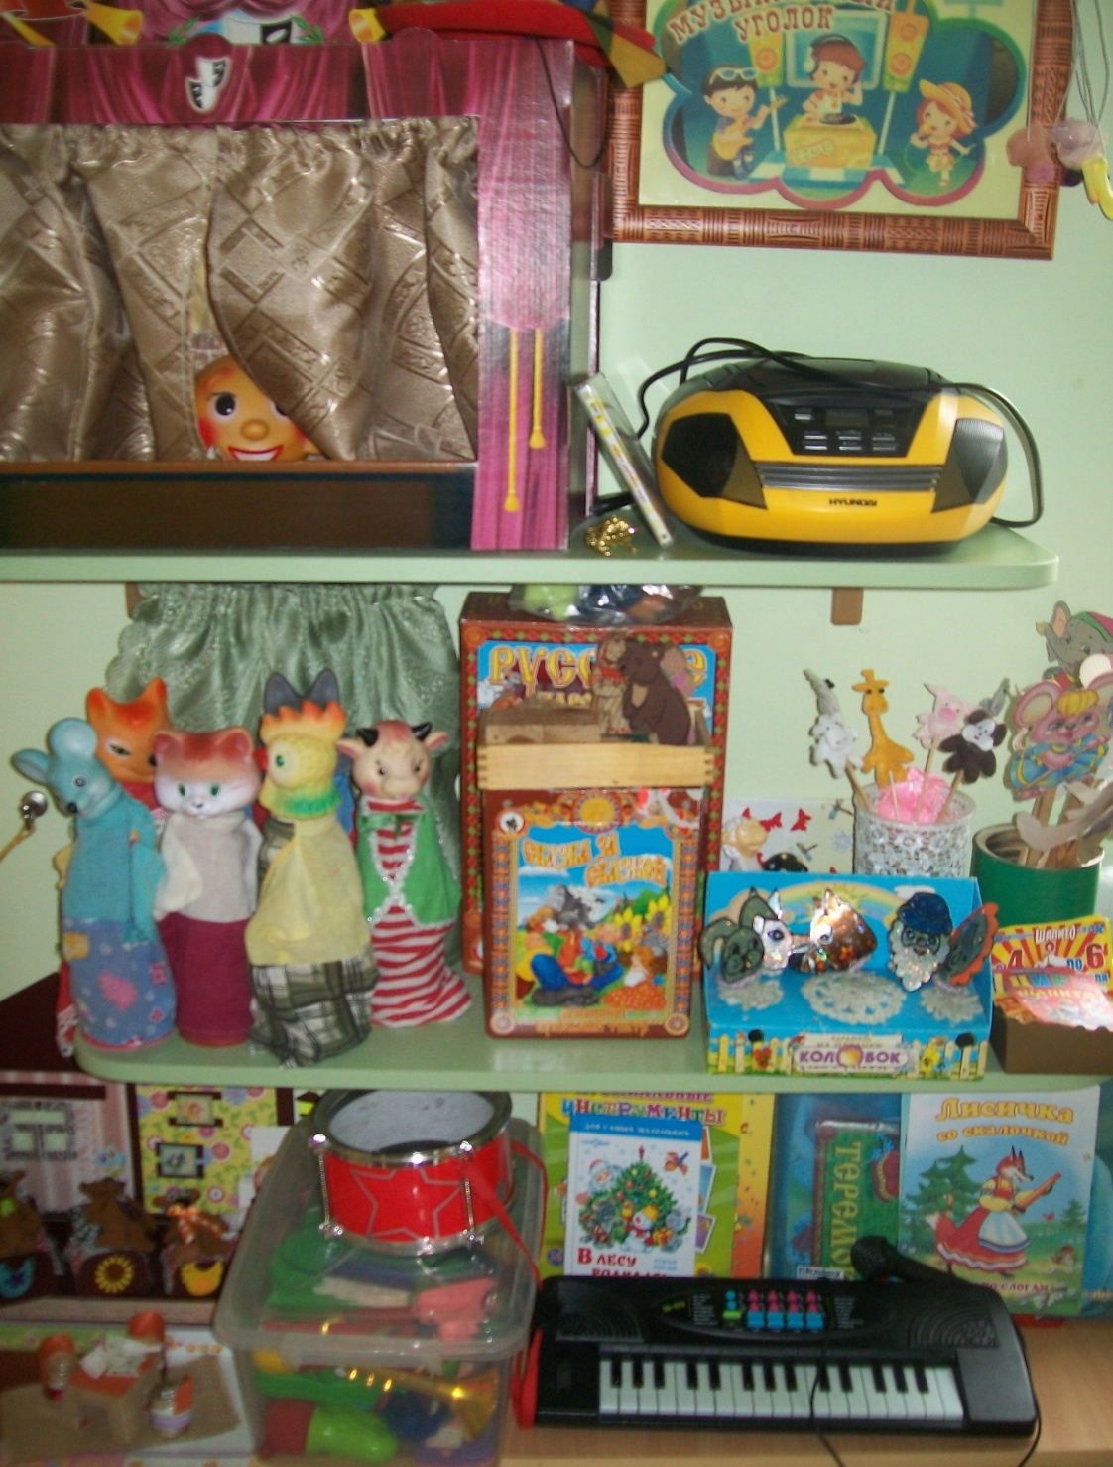
ЦЕНТР МУЗЫКАЛЬНО-ХУДОЖЕСТВЕННОЙ ДЕЯТЕЛЬНОСТИ

Slide 9
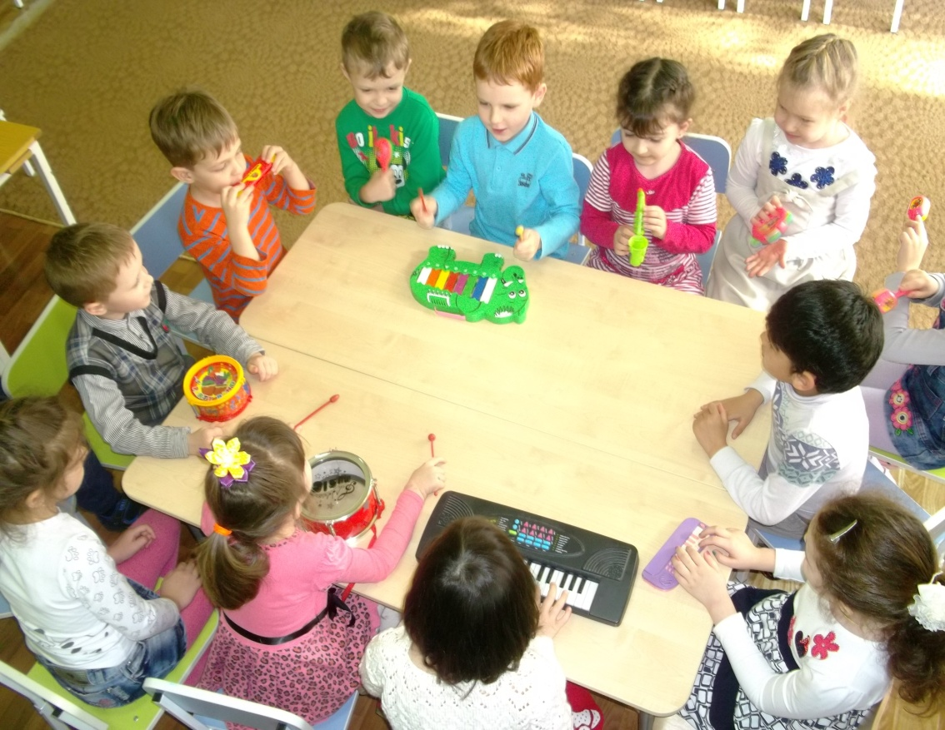
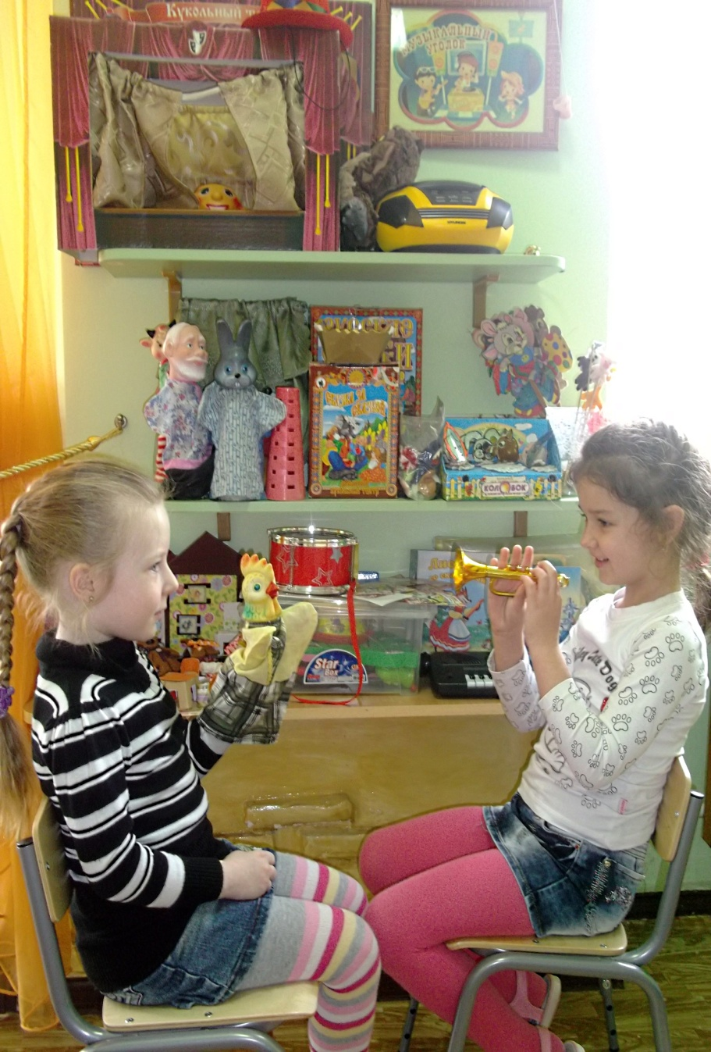
Воспитание интереса к музыке, ознакомление с игрой на музыкальных инструментах, формирование умений и навыков игры в ансамбль.

Slide 10
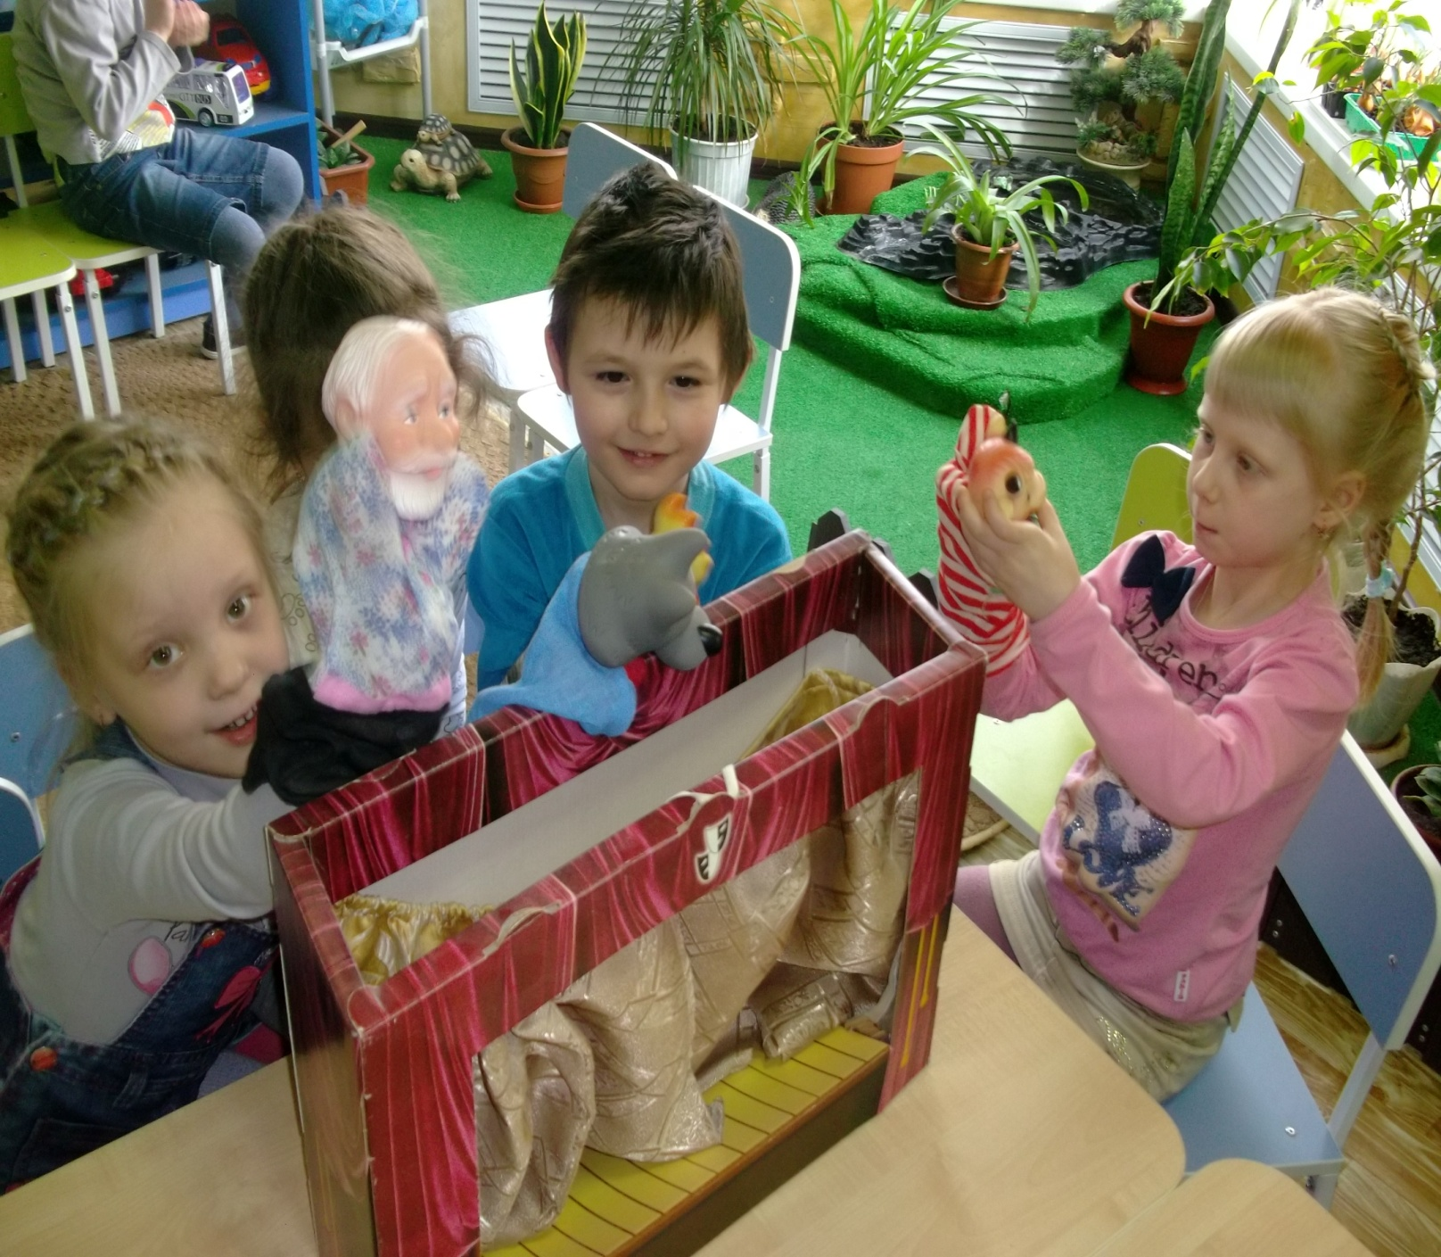
Поддержание интереса детей к театрализованной деятельности, развитие артистических качеств, формирование умений организовывать театрализованные игры, самостоятельно распределять роли в них.

Slide 11
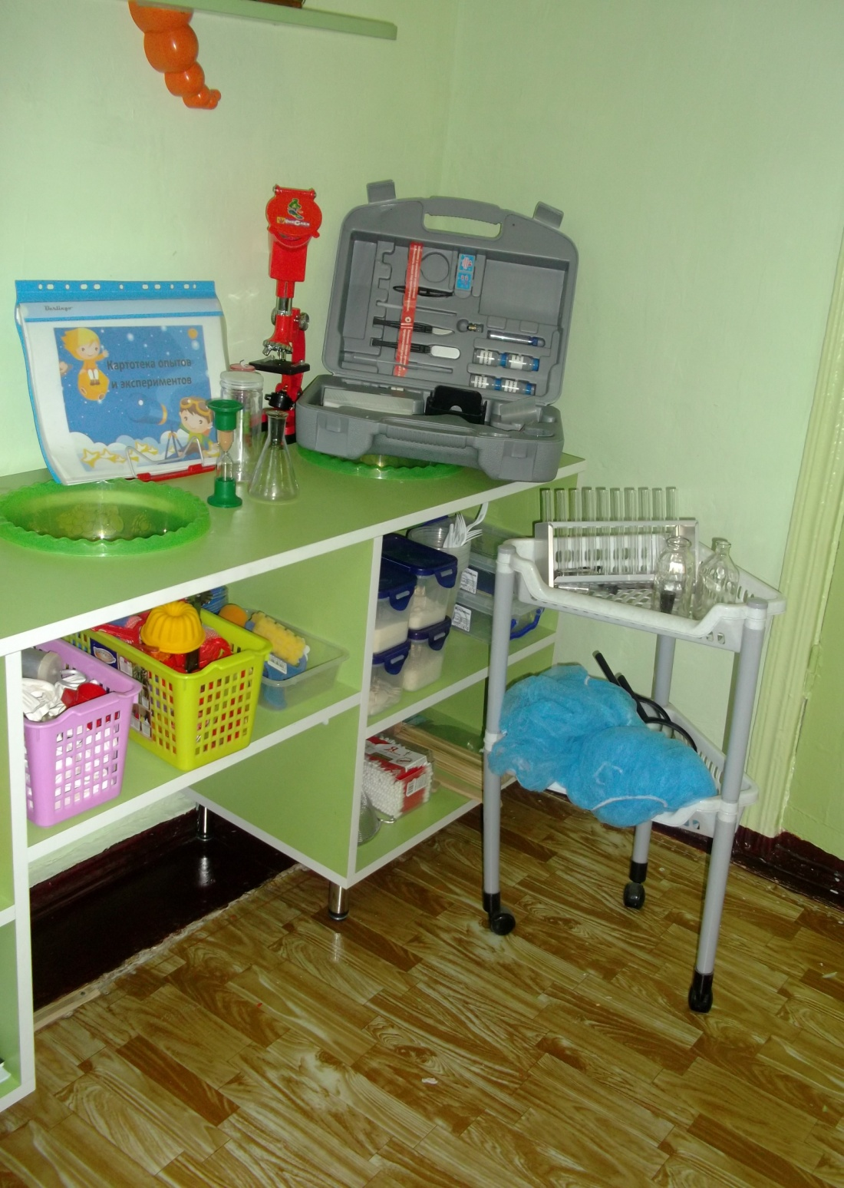
Центр экспериментирования «Юный исследователь»

Slide 12
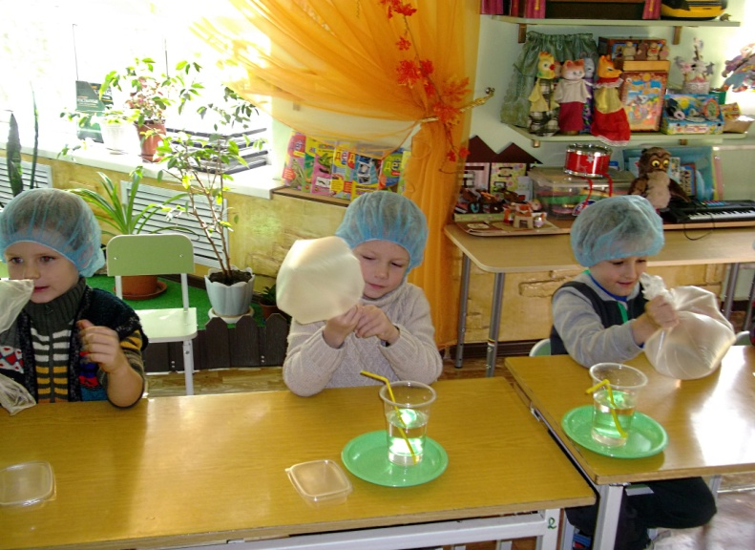
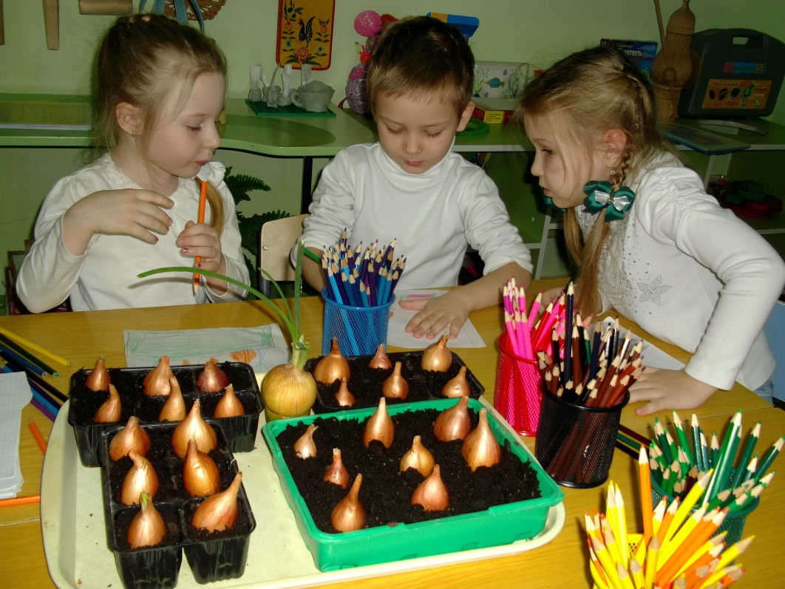
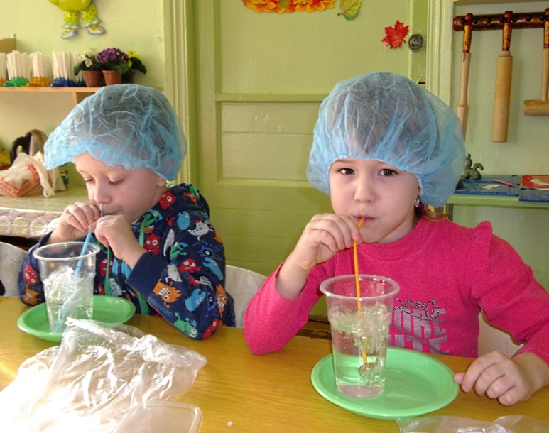
Развитие у детей интереса к исследовательской деятельности, стимулирование любознательности и познавательной мотивации. Формирование дружеских отношений между детьми, во время совместной работы.

Slide 13
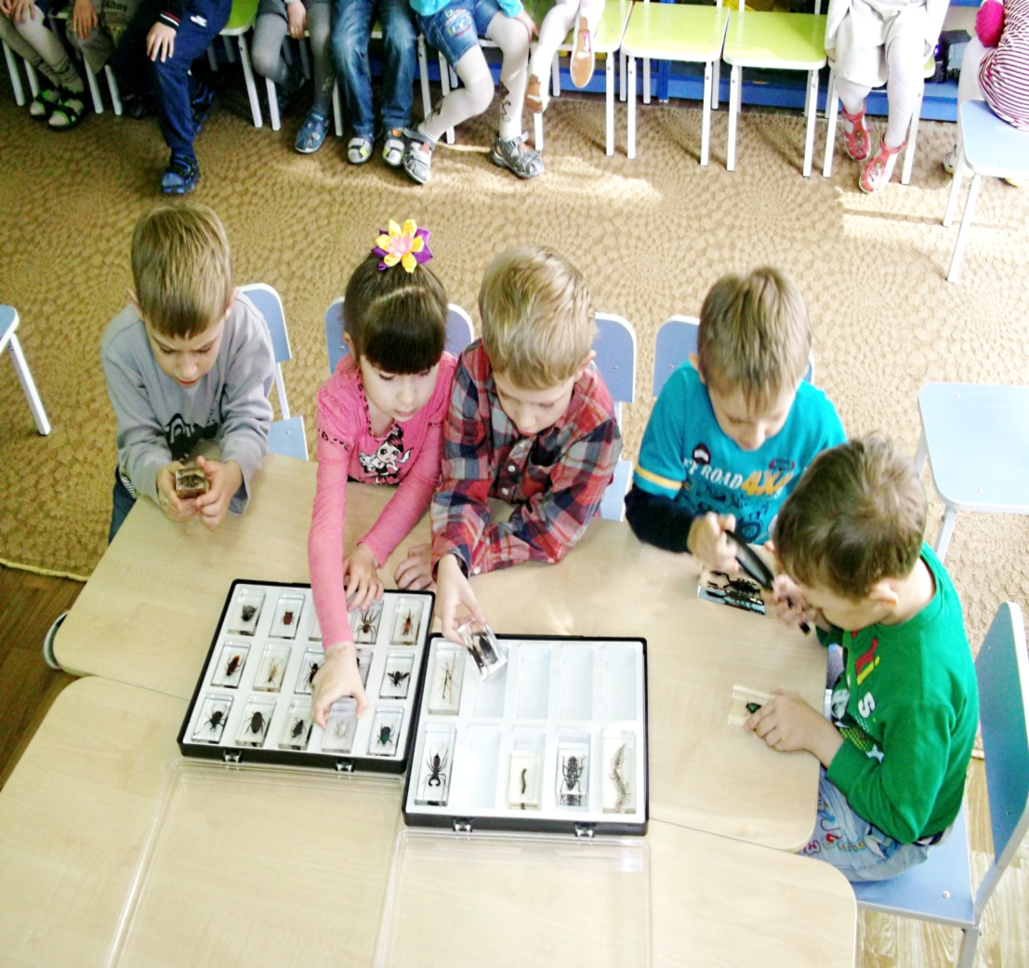
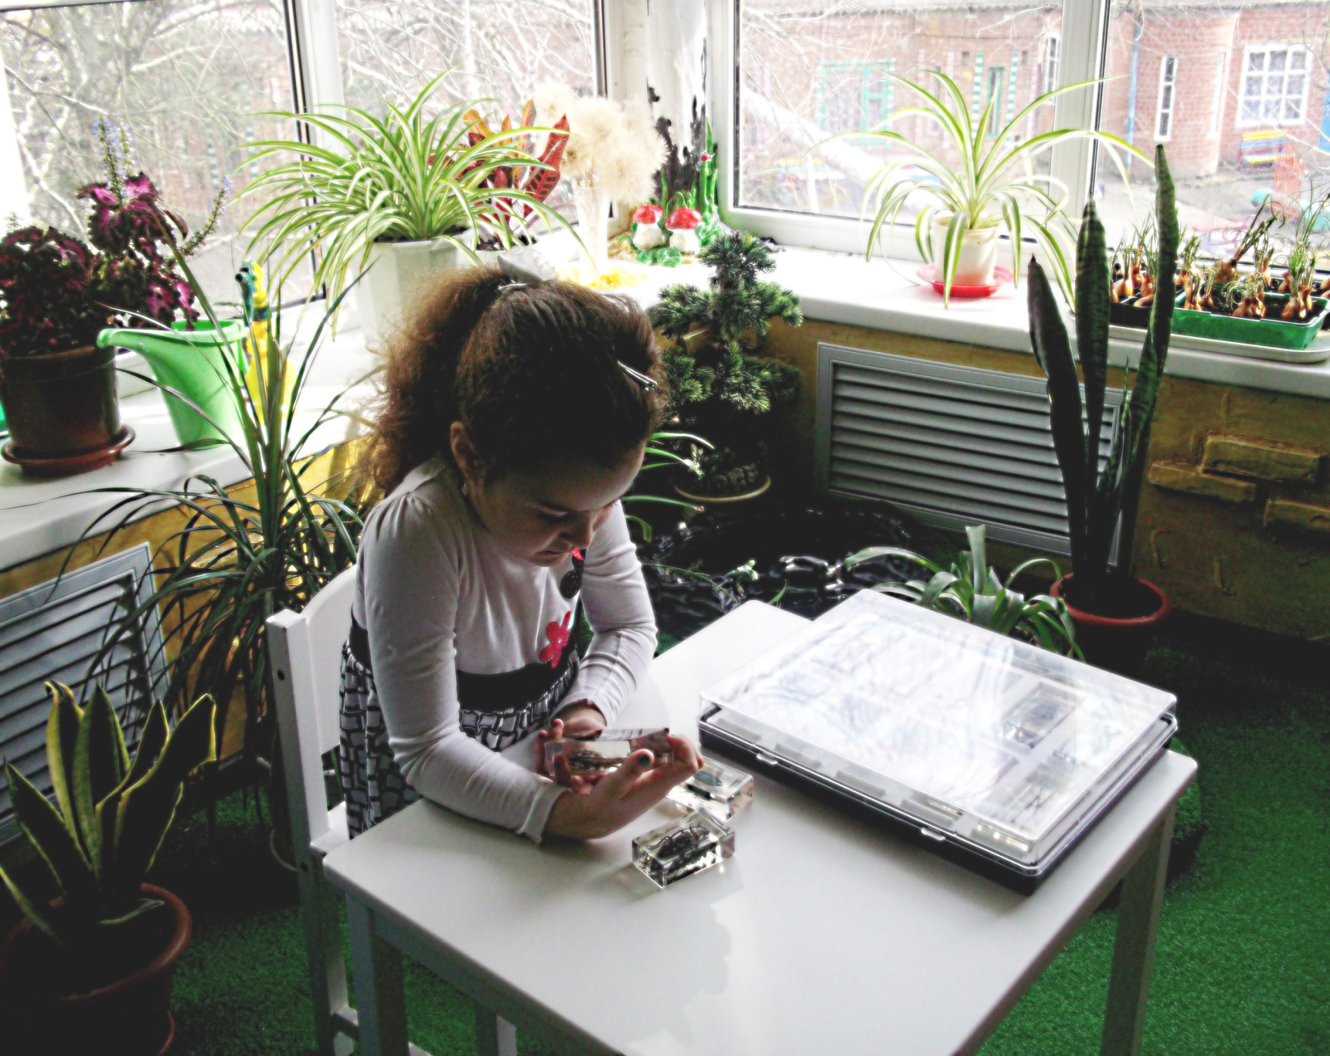
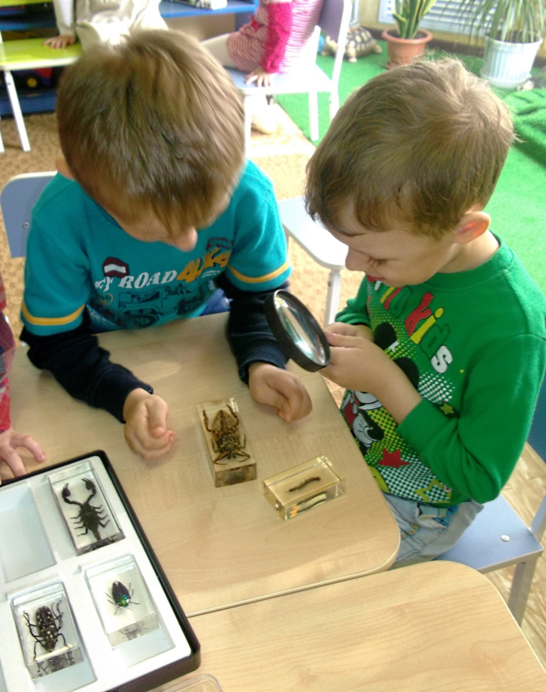
Познавательно – исследовательская деятельность: знакомство с миром насекомых

Slide 14
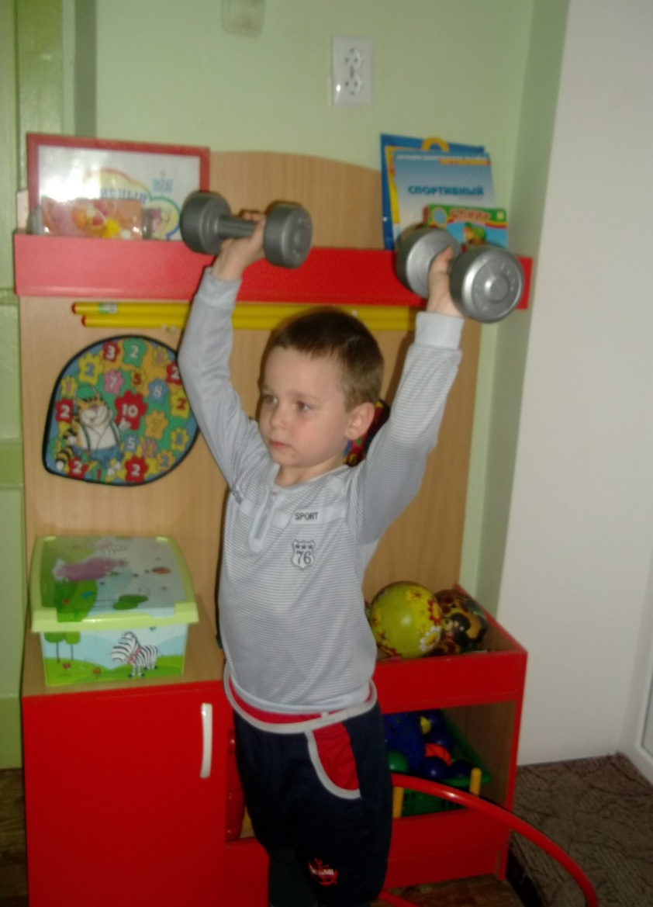
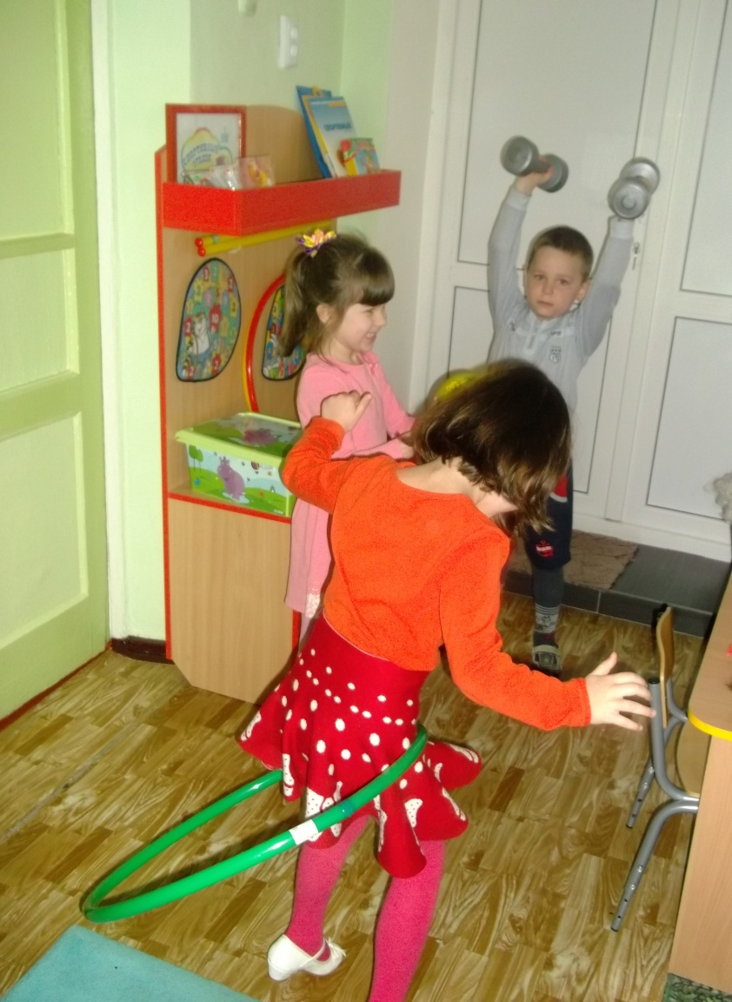
Яркий, веселый, физкультурный уголок лаконично и гармонично вписывается в пространство групповой комнаты. Он пользуется популярностью у детей, поскольку реализует их потребность в двигательной активности. Здесь дошкольники могут заниматься и закреплять разные виды движений с помощью разнообразного физкультурного оборудования

Slide 15
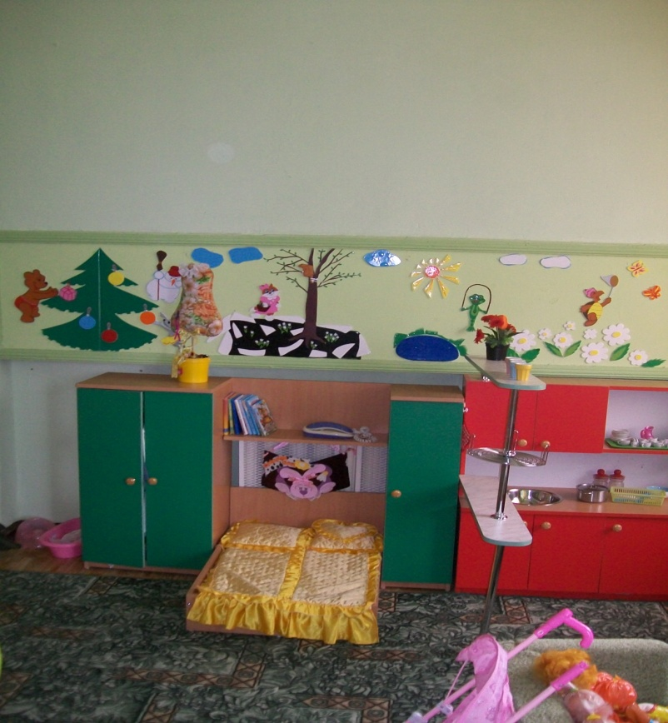
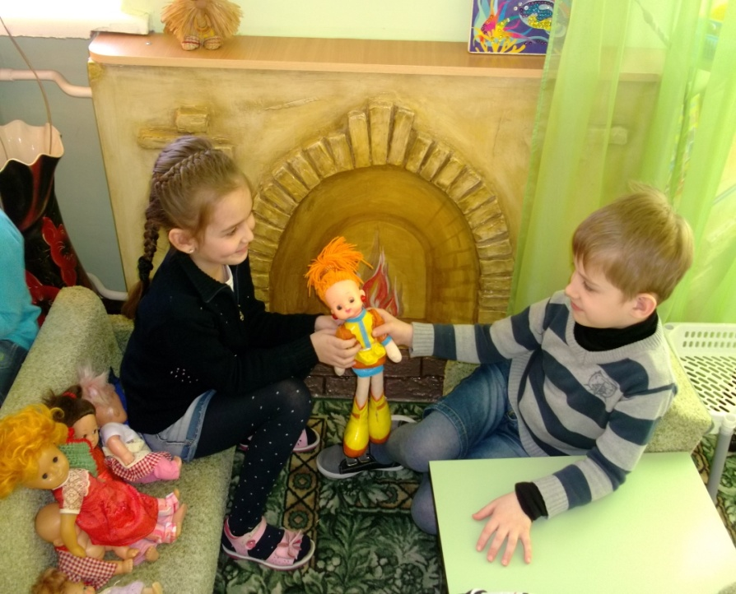
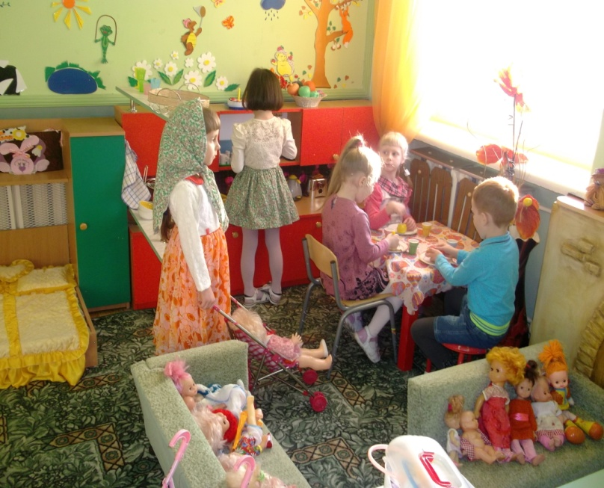
Сюжетно-ролевая игра «Семья»
Цель: формирование практических умений, воспитание и создание
положительного отношения к труду,
самостоятельность, развитие подражательности и творческих способностей,
гендерное воспитание.

Slide 16
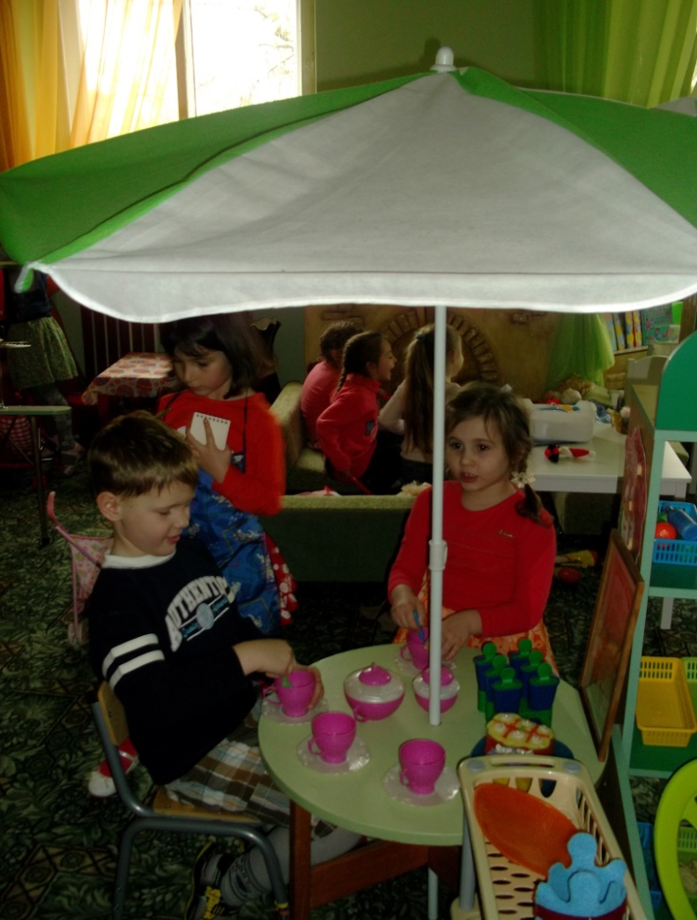
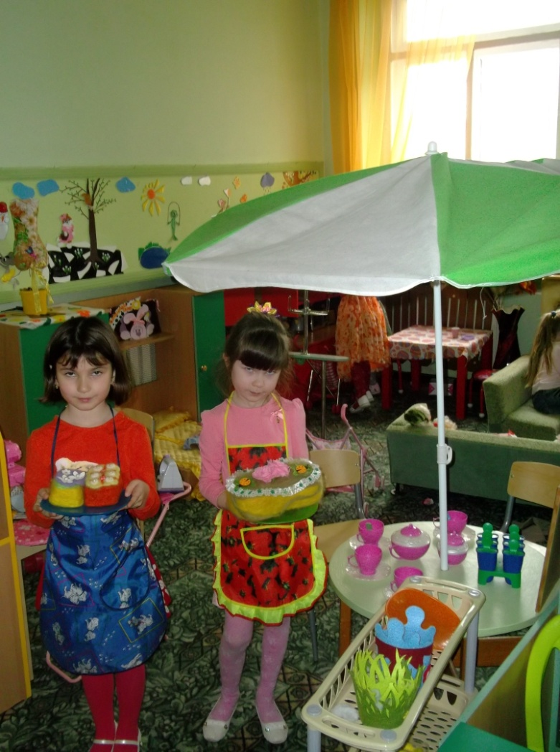
Уголок для сюжетно-ролевой игры «Кафе», где герои сюжетно-ролевой игры «Семья» могли бы провести отдых и закрепить правила поведения за столом и в общественных местах.

Slide 17
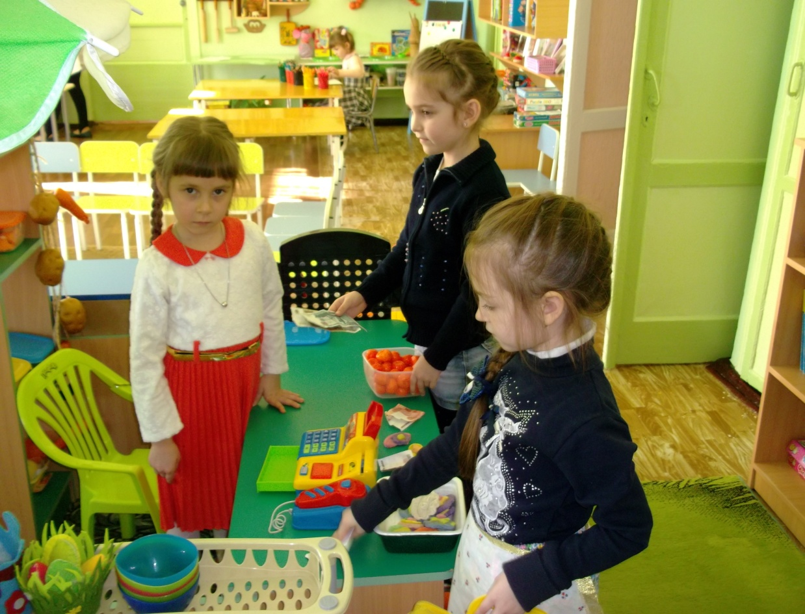
Уголок «Супермаркет»
Цели создания: формирование ролевых действий, формирование коммуникативных навыков в игре, приобщение к окружающему миру.

Slide 18
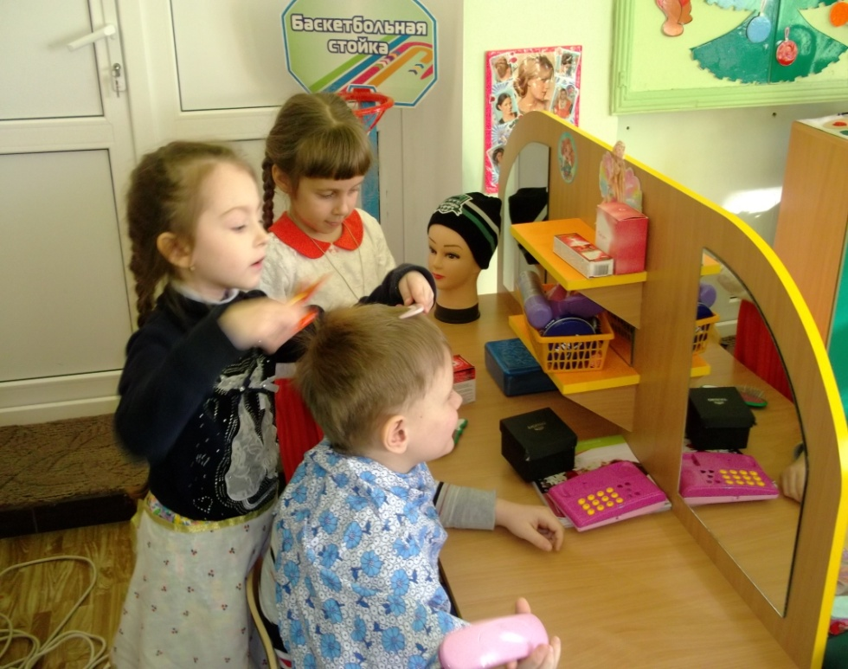
Уголок «Парикмахерская»
Расширяет знания детей о профессии парикмахера, приучает следить за своим внешним видом, ухаживать за волосами, воспитывает доброжелательные отношения друг к другу.

Slide 19
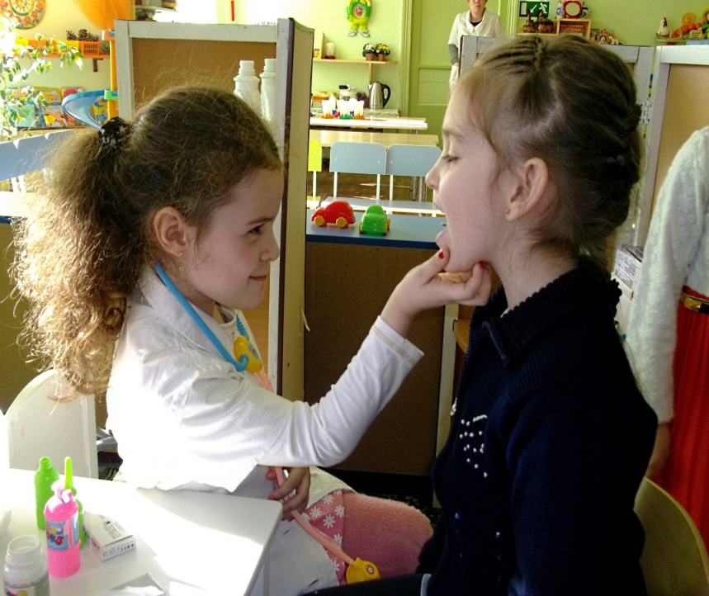
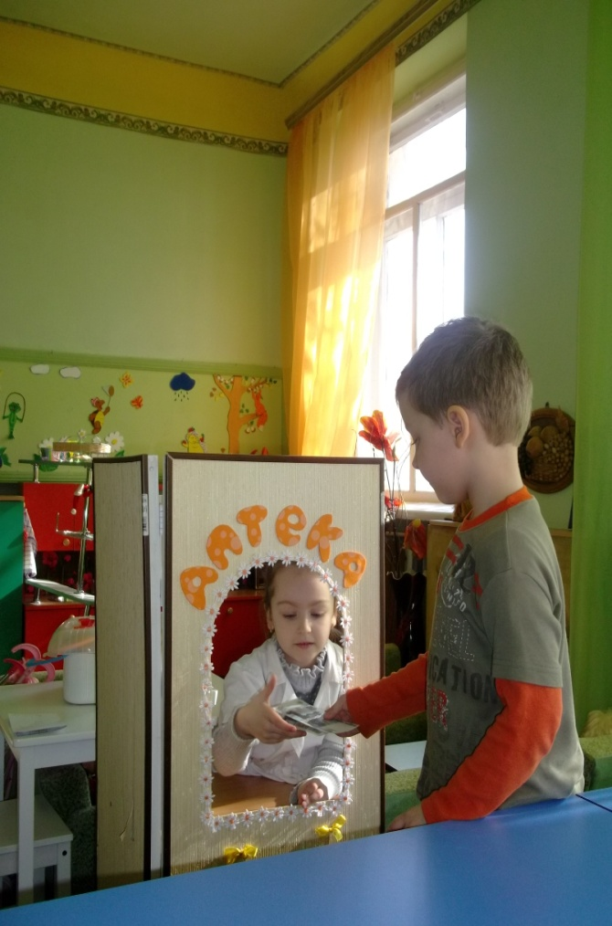
Уголок «Больница» Расширяются представления детей о профессиях врача, медицинской сестры. Прививается детям чувство благодарности к человеку за его труд. Закрепляются знания социальных отношений, обучение навыкам поведения в поликлинике. Развивается игровой диалог, игровое взаимодействие.

Slide 20
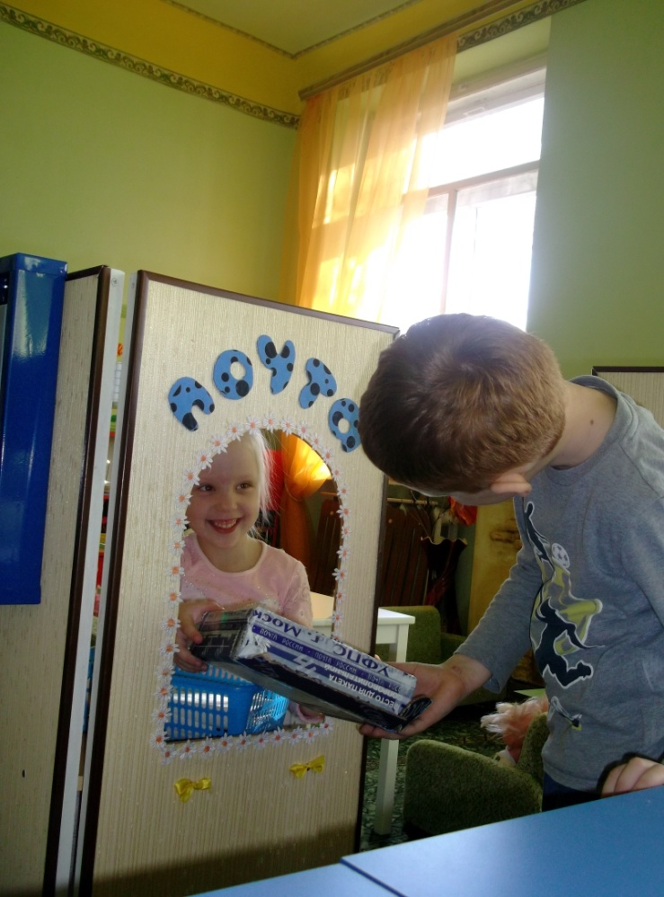
Уголок «Почта»
Цели создания:
формирование коммуникативных навыков, умения выполнять действия в соответствии с ролью, знакомить с профессией и ее необходимостью

Slide 21
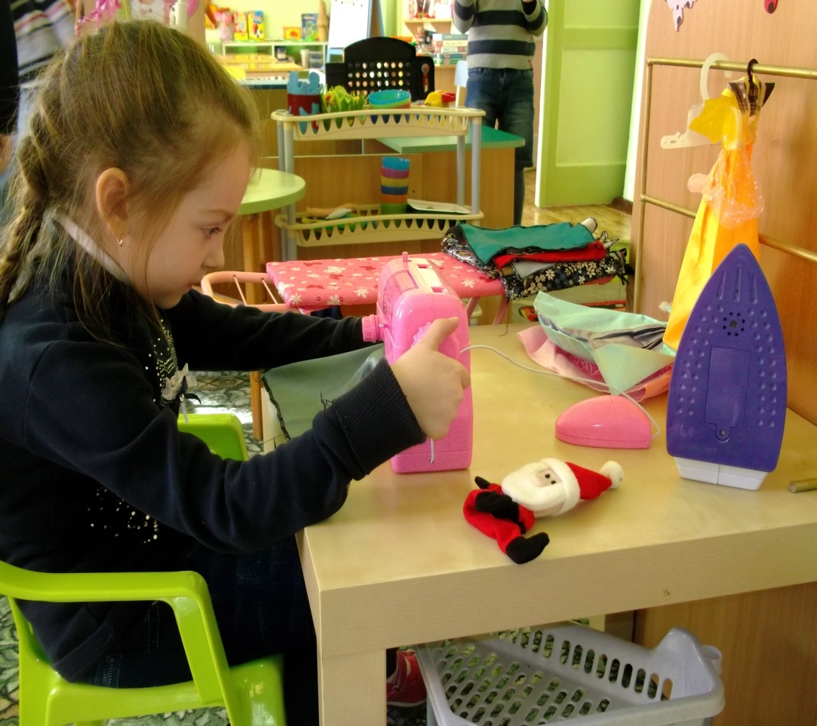
Уголок «Ателье»
Цели создания:
формирование коммуникативных навыков, развитие подражательности, умения перевоплощаться и действовать в соответствии с ролью; развивать трудовые навыки .

Slide 22
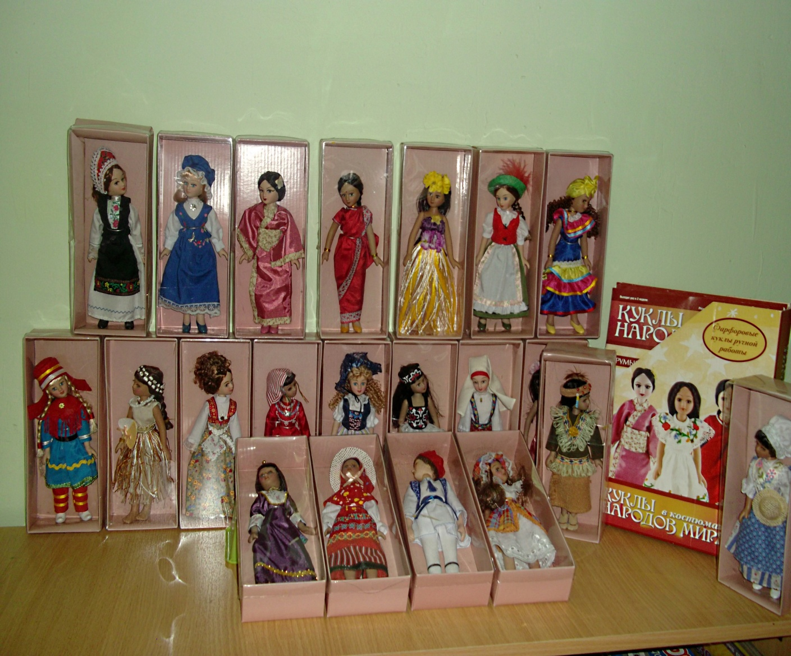
ЦЕНТР КРАЕВЕДЕНИЯ: Детям даются понятия о малой Родине и Отечестве, представления о социокультурных ценностях нашего народа, о многообразии стран и народов мира.

Slide 23
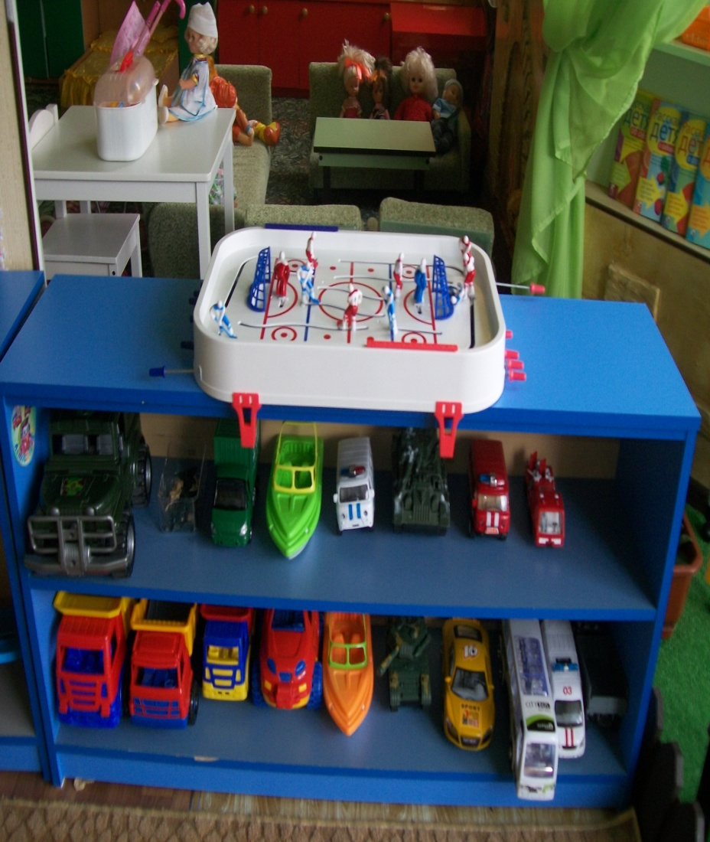
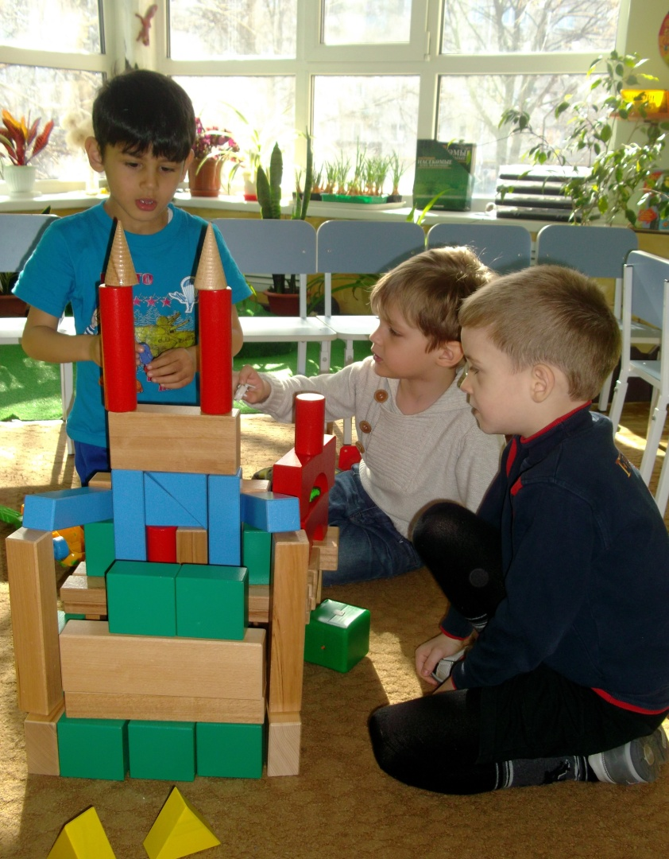
Игровая зона для мальчиков
Цели создания: ознакомление детей различными видами транспорта, развитие пространственного и конструктивного мышления, творческого воображения, обучение элементарному планированию действий, формирование умения играть вместе по задуманному сценарию, закрепление знаний о правилах поведения водителей в условиях улицы, умений пользоваться полученными знаниями, гендерное воспитание.

Slide 24
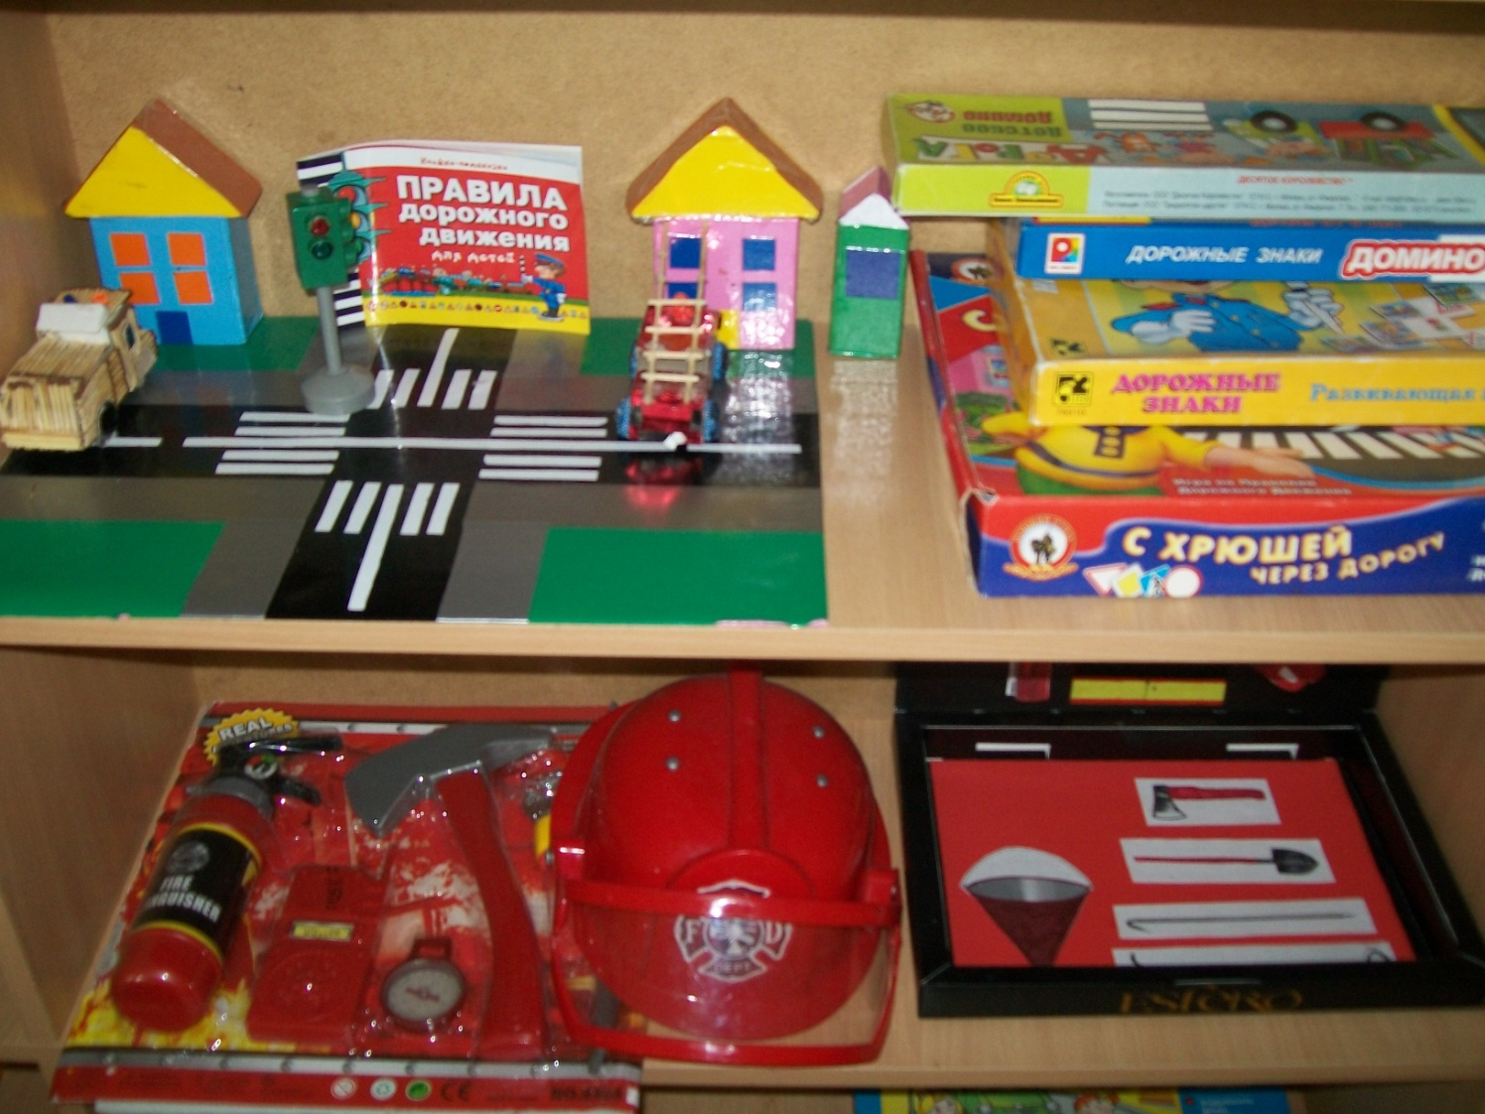
Сюжетно-ролевая игра «Гараж»
Знакомство с разными видами автомобильного транспорта. Закрепление знаний о труде водителей, назначении спецмашин и спец.учреждений в которые можно обратиться за помощью.

Slide 25
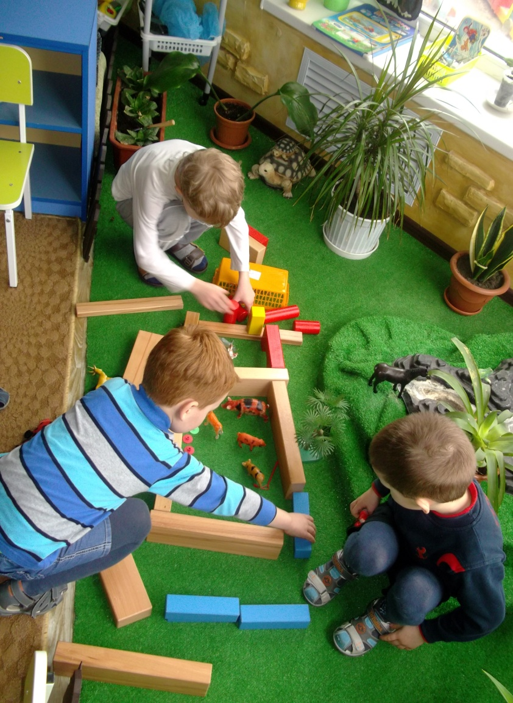
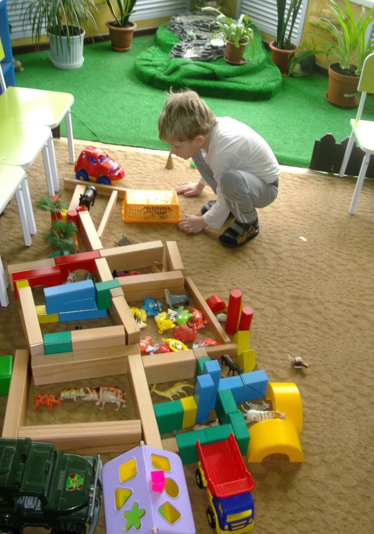
Строительный центр хоть и сосредоточен в одном месте и занимает немного пространства, он достаточно мобилен. Практичность его состоит в том, что с содержанием строительного уголка (конструктор различного вида, крупный и мелкий деревянный конструктор) можно перемещаться в любое место группы и организовывать данную деятельность, как с подгруппой детей, так и индивидуально

Slide 26
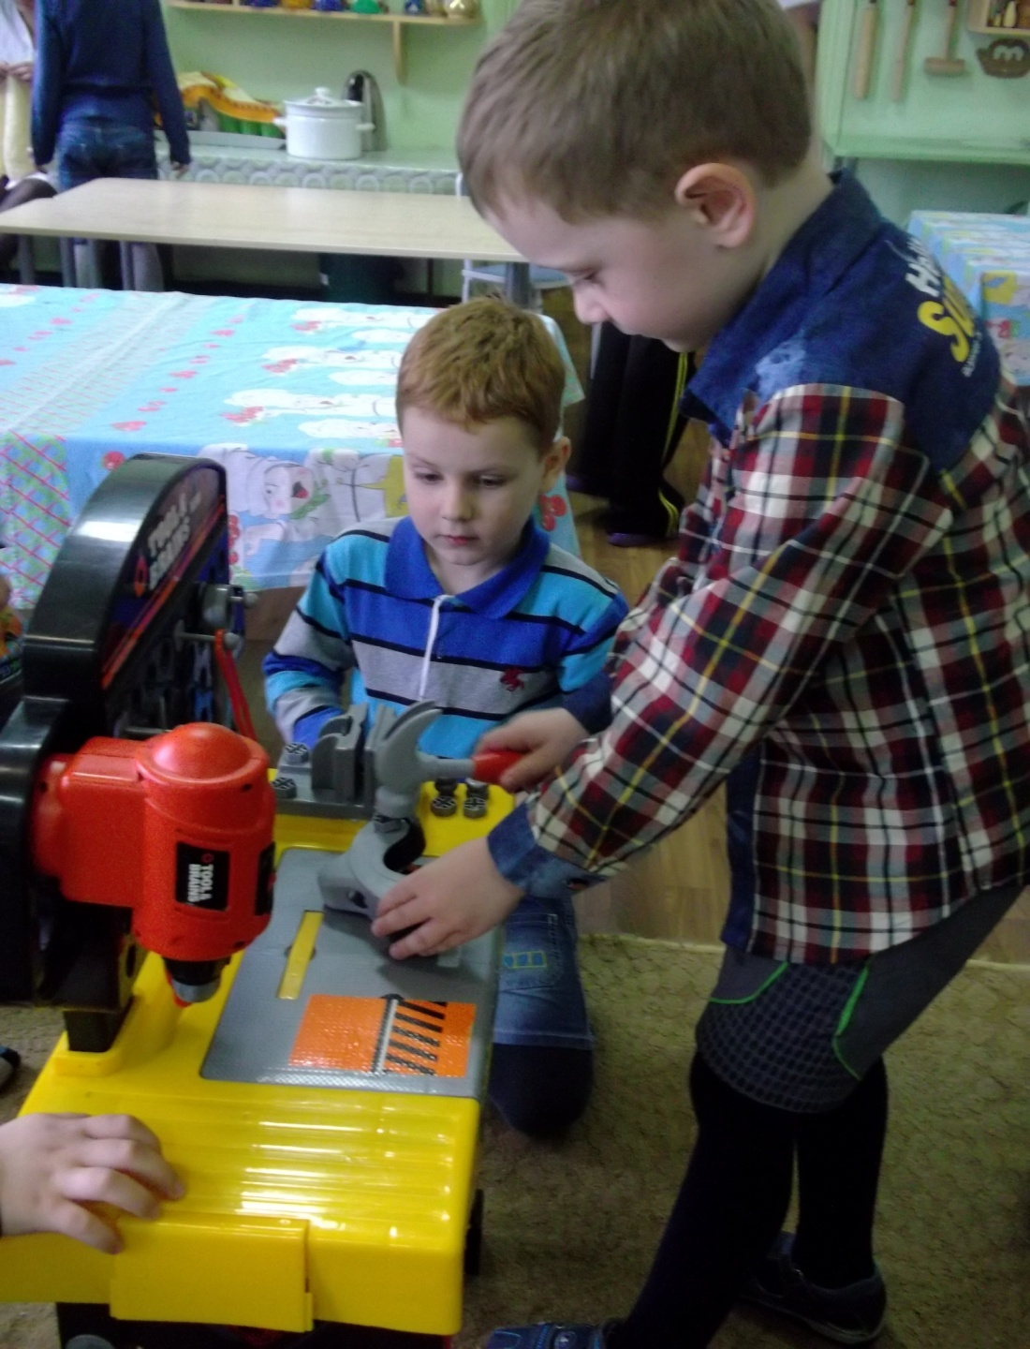
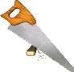
Сюжетно – ролевая игра «МАСТЕРСКАЯ»
Развитие коммуникативных способностей, расширение знаний детей об инструментах, и закрепление навыков безопасного обращения с ними.

Slide 27
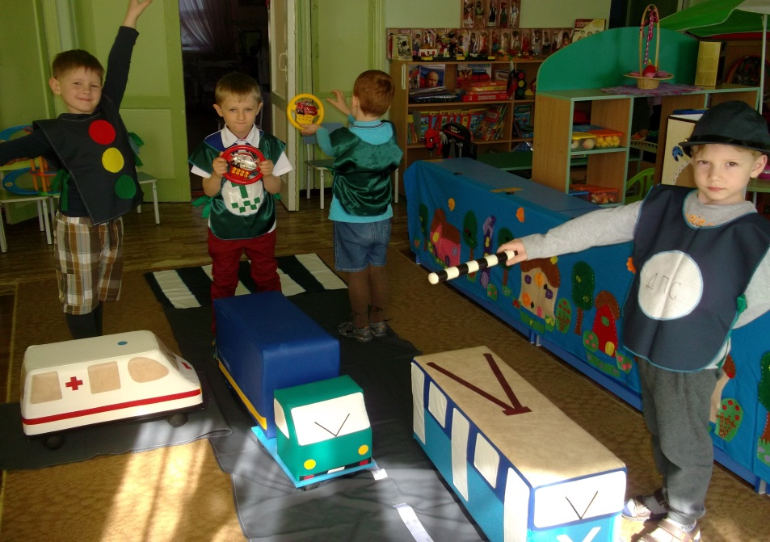
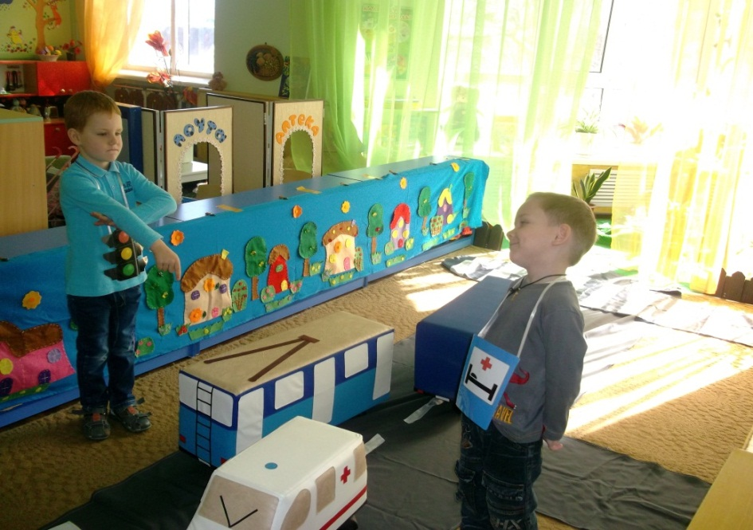
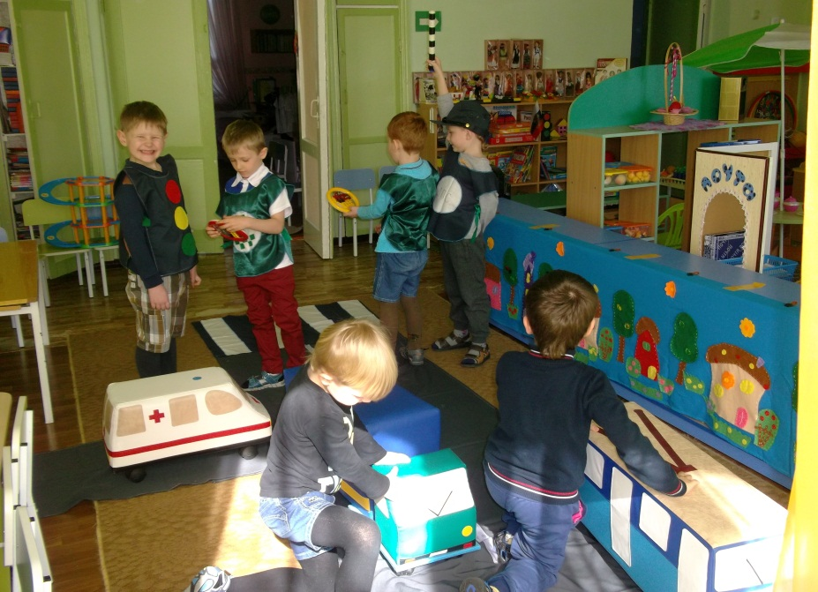
Сюжетно – ролевая игра
«Путешествие по городу».
Цель: закрепление знаний о правилах дорожного движения.

Slide 28
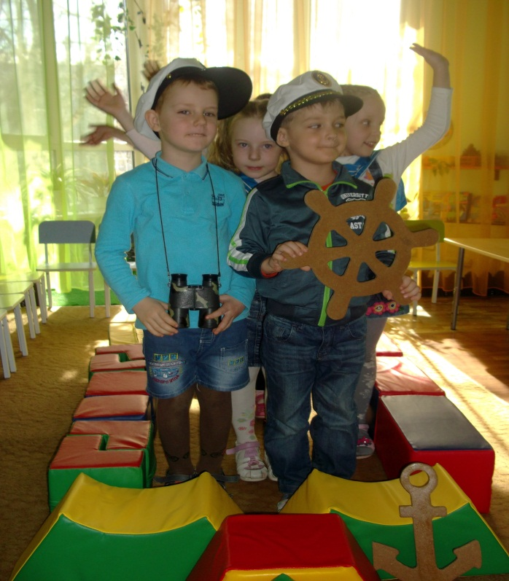
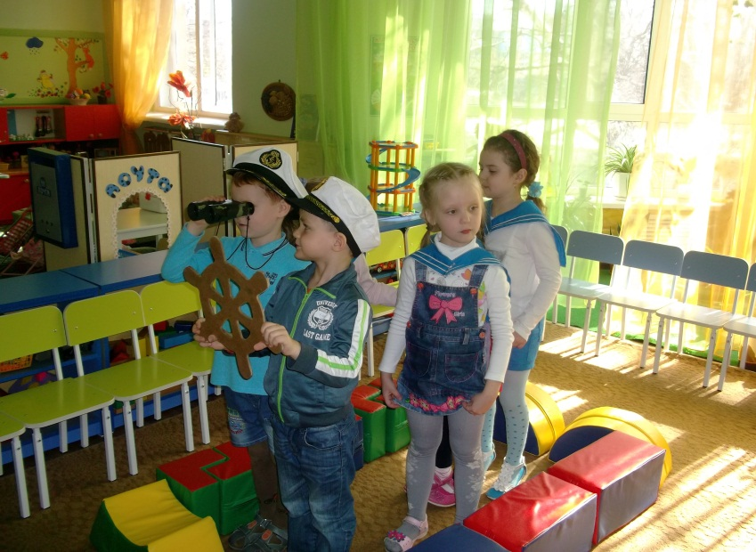
Сюжетно – ролевая игра «Моряки»

Slide 29
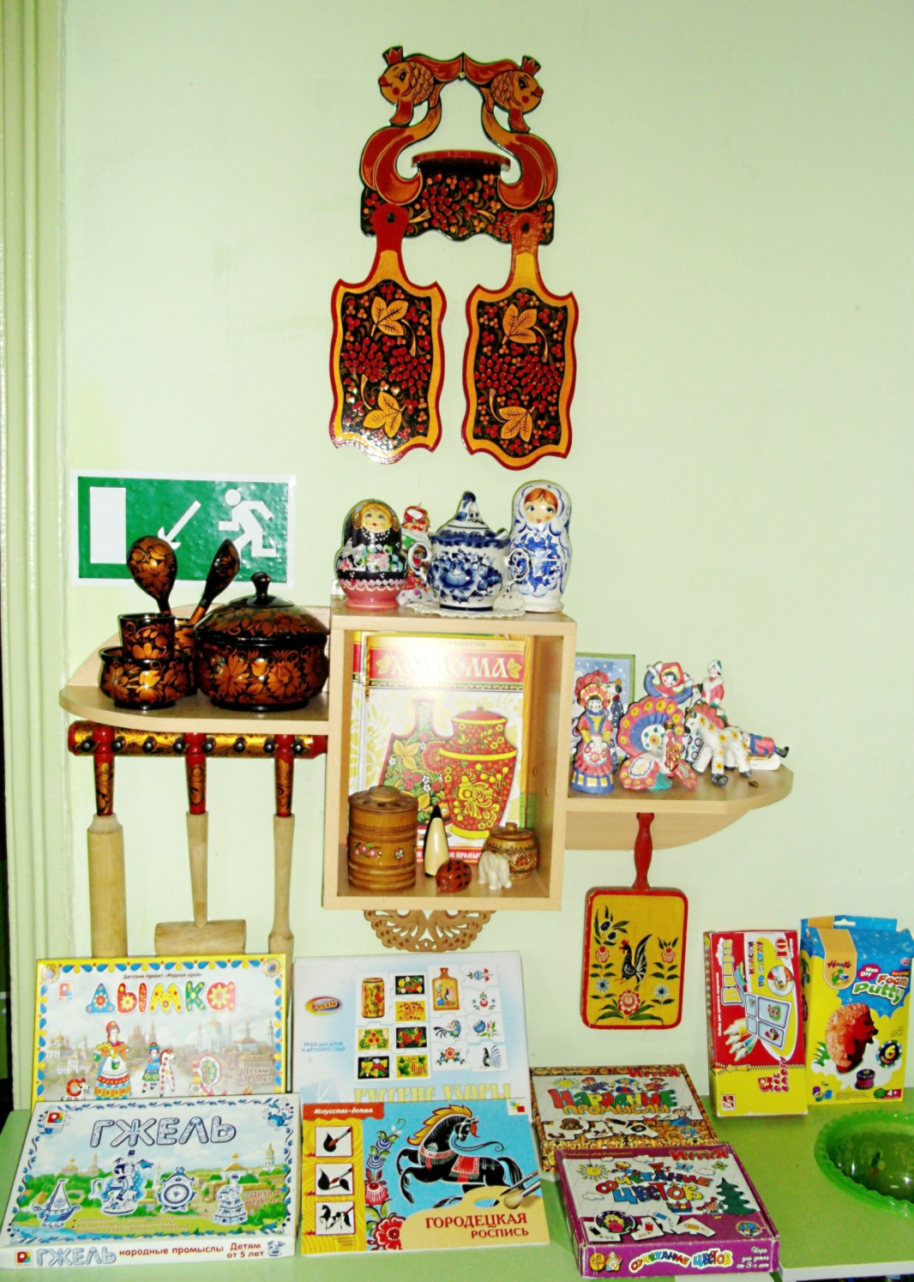
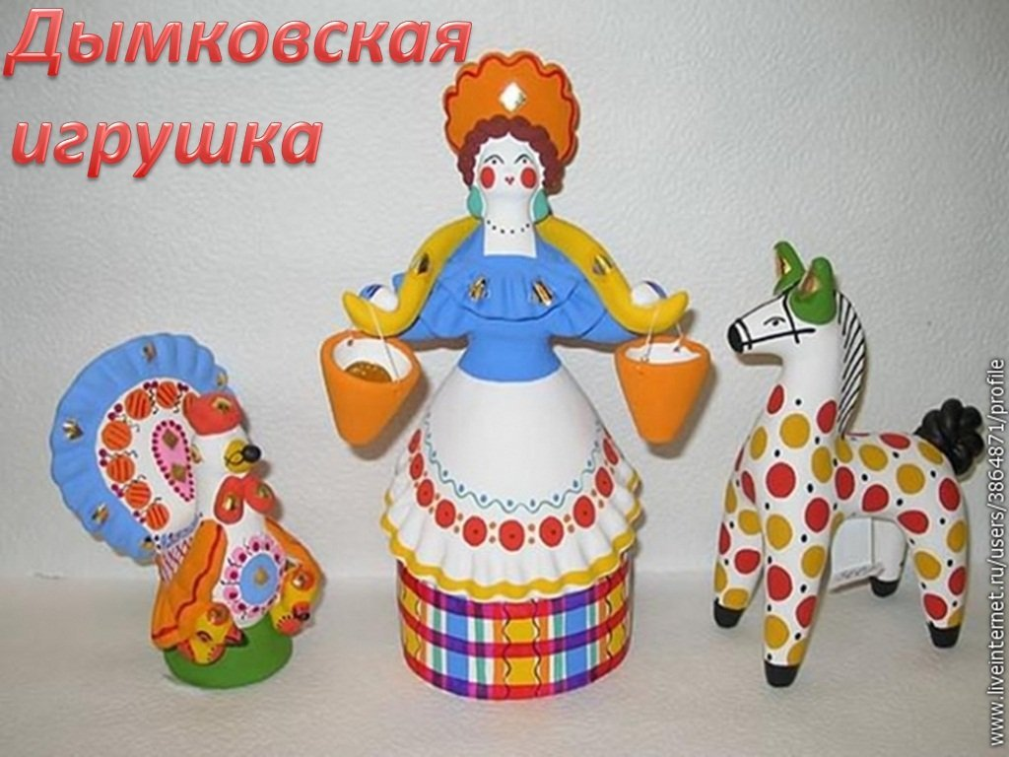
Уголок «Декоративно – прикладного искусства»

Slide 30
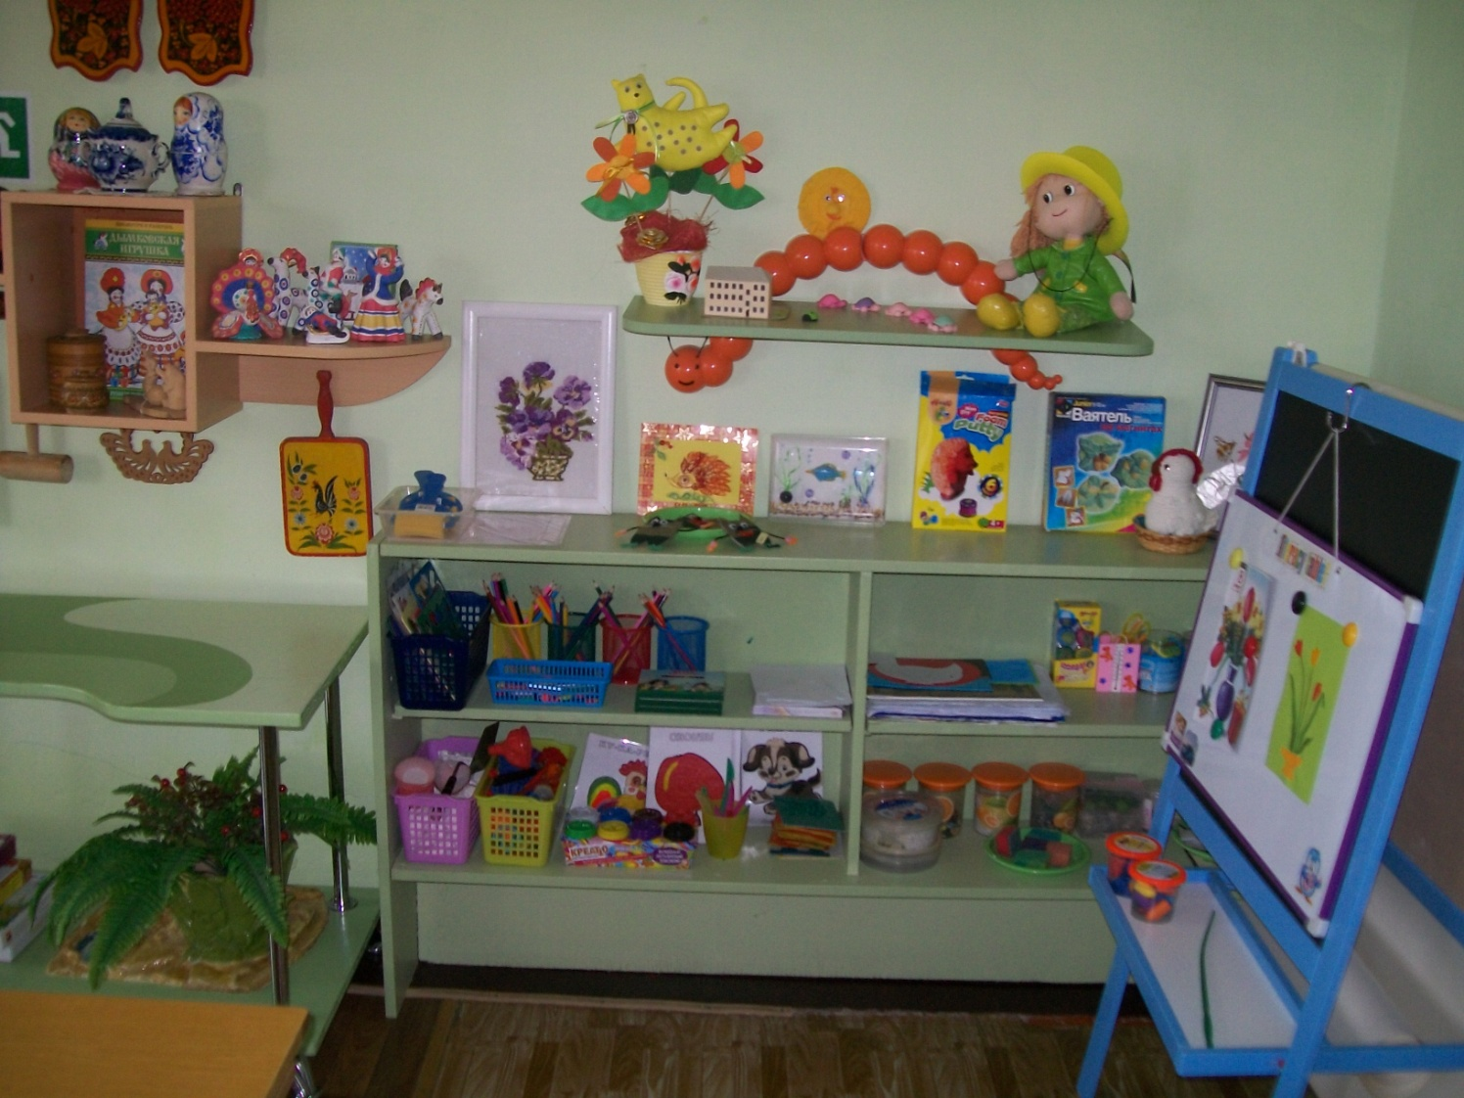
Уголок изобразительного творчества
Закрепление умений и навыков в рисовании, лепке, аппликации, развитие мелкой моторики, творческого воображения и фантазии, расширение представлений о цвете, свойствах и качествах различных материалов, освоение новых способов изображения.

Slide 31
Любим мы и вырезать, и лепить, и рисовать.
Мелом, краской, пластилином все мечты осуществлять.

Slide 32
Сюжетно – ролевая игра «Библиотека»
Цель: расширять знания детей о профессии Библиотекарь, развивать коммуникативные навыки.

Slide 33
Уголок для игр со строительным материалом, конструкторами, дидактическими играми.

Slide 34
Уголок патриотического воспитания
Детям даются понятия о малой Родине и Отечестве, представления о социокультурных ценностях нашего народа, о планете Земля, об особенностях её природы, многообразии стран и народов мира. В этом уголке есть герб и флаг нашей страны, портрет президента, альбом с достопримечательностями и знаменательными событиями станицы Кущёвской.

Slide 35
Знакомство детей с символикой нашей страны, через настольно – печатные игры.

Slide 36
В РЕЗУЛЬТАТЕ ТАКОЙ ОРГАНИЗАЦИИ ИГРОВОЙ ДЕЯТЕЛЬНОСТИ, ДЕТИ УЧАТСЯ:
- Самостоятельно отбирать или придумывать разнообразные сюжеты игры.
- Придерживаться в процессе игры намеченного замысла, оставляя место для импровизации.
- В дидактических играх договариваться со сверстниками об очередности ходов, выборе карт, схем; проявлять себя терпимыми и доброжелательными к партнерам.
- Владеть навыками театральной культуры: знает театральные профессии, правила поведения в театре.

Slide 37
Каждый ребёнок получит
здесь ласку,
Каждого встретит тепло
и уют!
Каждую девочку, каждого
мальчика
Здесь уважают, любят и
ждут!

